Slide 1
Fælles sprog III Netværksdag
8. november 2022
Forretningsspecialister Sara Pointing Rasmussen og Susanne Jeanty Andersen
Forvaltningsenheden i KOMBIT

Slide 2

Program - formiddag
Kl. 09.00 – 09.30 Ankomst og Morgenbrød
Kl. 09.30 – 09.45 Velkommen
Kl. 09.45 – 10.15 Ny Ældrelov v. Nanna
Kl. 10.15 – 11.00 §§ 119,140 v. Rikke og Mia
Kl. 11.00 – 11.45 Sparring og vidensdeling – grupper
11.45 – 12.30 FROKOST
Notes:
SUS

Slide 3
Program - eftermiddag
Kl. 12.30 – 13.15 FSIII data i FLIS
Kl. 13.15 – 14.00 Sparring og vidensdeling – grupper
PAUSE
Kl. 14.15 – 14.45 Kommuneoplæg – forenkling af dokumentation
Kl. 14.45 – 15.00 Opsamling og tak for i dag
Notes:
SUS

Slide 4
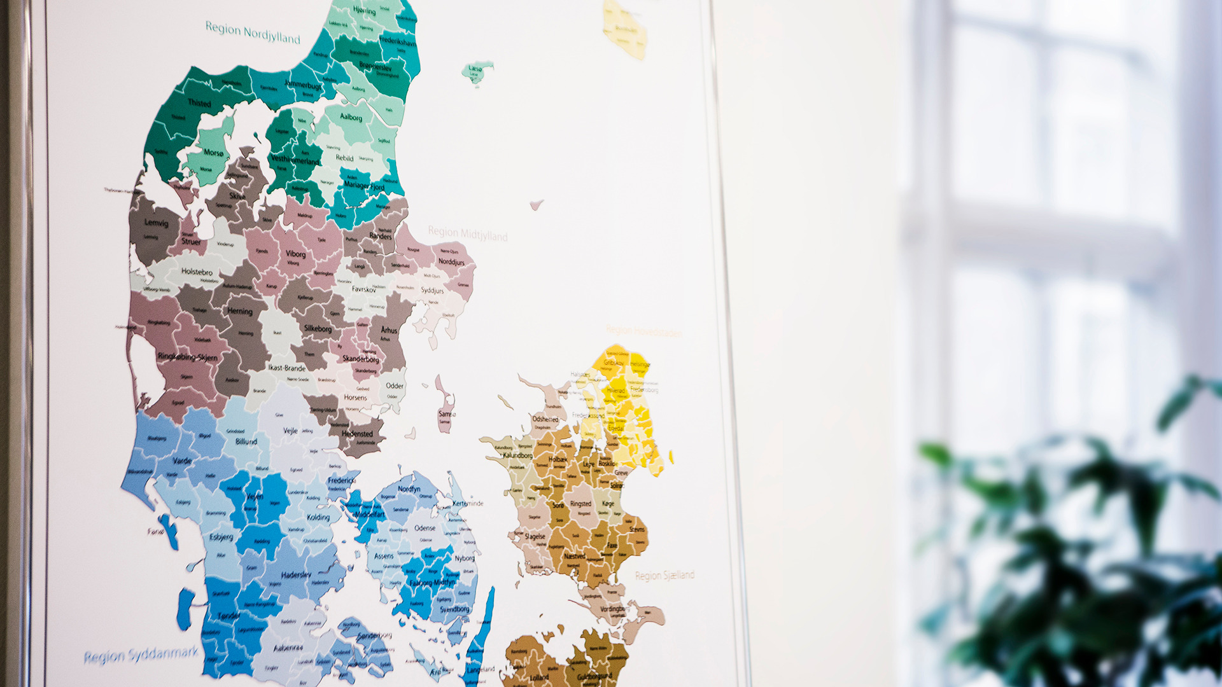
Velkommen
Vi er 82 kommuner samlet her i dag
Praktisk info
Vi glæder os til en god FSIII-dag sammen
Notes:
Sus
Tjek-in
Alle kommuner fra region XX rejser sig op.
Region hovedstaden
Region Sjælland
Region Nordjylland
Region Midtjylland
Region Syddanmark
Med-com og sundhedsdatastyrelsen
KL og Komponent
Kombit
PRAKTISK INFO
Toilet
Spisesektion
parkering

Slide 5
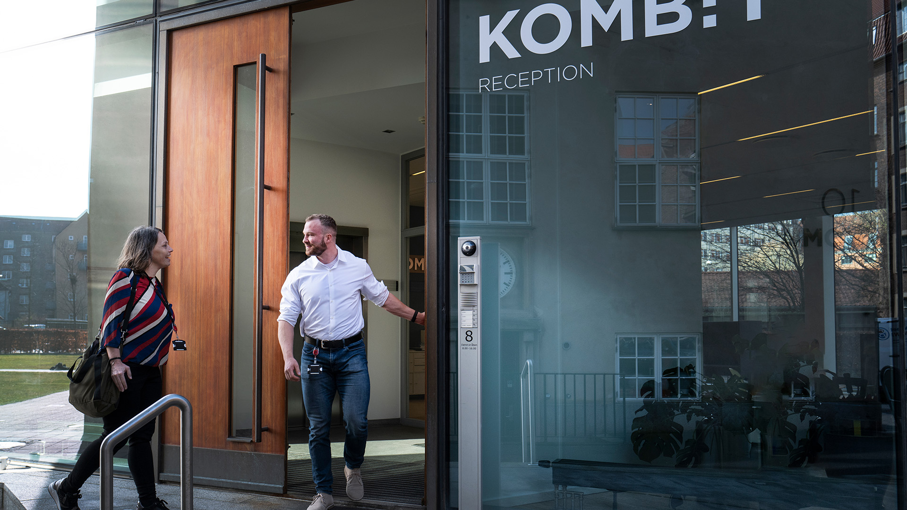
Hvem;
KOMBIT er Kommunernes IT-Fællesskab
Aktieselskab ejet af KL
Hvad;
Projekt- og Forvaltningshus, der skaber og forvalter Fælleskommunale IT-løsninger
FSIII Forvaltningsenheden
Overdragelse 1. maj 2021
Hvor;
Vi er beliggende i Halfdansgade på Islands Brygge

Slide 6

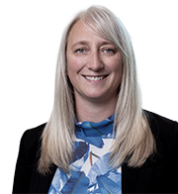
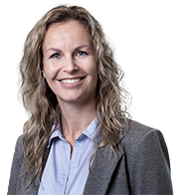
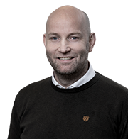


Forvaltningsenheden
Sara Pointing Rasmussen, Susanne Jeanty Andersen og Jesper Ulm Jessen
Forretningsspecialister KOMBIT
Notes:
Sus:
Jesper: Jeg er forretningsspecialist på Fælles Faglige Begreber. Fælles Faglige Begreber er et digitaliserings- og dokumentationsprojekt på det specialiserede socialområde for voksne. Inden KOMBIT var jeg ansat i Høje-Taastrup kommune, hvor jeg har været i + 20 år. De sidste 14 år som tilbudsleder på udførerområdet. Jeg har været projektejer på kommunens projekt om ensartet dokumentationspraksis, samt IT fagsystemsansvarlig.
Sara: Jeg har være på det kommunale ældre og sundhedsområde de sidste 17 år i forskellige funktioner lige fra udekørende sygeplejerske, visitator til dokumentationskonsulent. Jeg har i alle mine kommunale år været optaget af data og IT løsninger til brug på ældre og omsorgsområdet.

Slide 7

Proces vedr. revidering af metodehåndbogen
Notes:
Sara
April – vi har besvaret alle jeres mails med anmodninger
Sendt ud i survey - Tak for jeres besvarelser i den survey vi har sendt ud
Vi arbejder videre i december hvor vi mødes med FSIII rådgiverforum – herefter indstilles de ændringer vi vælger at gå videre med til beslutningsforum.
Læg over til Nanna – ny ældrelov

Slide 8


Proces for ændringsanmodninger (ÆA)
KOMBIT
Oversigt over ÆA’er
Prioritering
Superbrugere
ÆA sendes i skema
Evt. uddybning
Højest prioriterede ÆA’er
KOMBIT udarbejder
Oversigt over hvilke ÆA’er, der skal videre til udvikling
Rådgiverforum
Ændringsanmodning Beslutningsforum
Prioritering
Release planlægning
KOMBIT
EOJ leverandører
Release
Udrulning i kommunerne
Udvikling
Notes:
Sara

Slide 9
DAGSORDEN
1. De store udfordringer på det kommunale sundheds- og ældreområde
2. Status på Ny Ældrelov
3. Hvad gør KL og kommunerne nu ift. fremtidens dokumentation på sundheds- og ældreområdet?
Notes:
Husk præsentation af NASK
På programmet i dag er
De store udfordringerne for kommunerne nu og i fremtiden på sundheds- og ældreområdet
Status på ny ældrelov
Hvad gør KL ift. fremtidens dokumentation?

Slide 10

AFBUREAUKRATISERING OG SIMPLERE DOKUMENTATION FYLDER ALLE STEDER!
Notes:
Både nationalt og lokalt er der fokus på at rydde op i dokumentation og afbureaukratisere i kommunerne.
Alle partier har denne dagsorden!
Men hvis afbureaukratisering er svaret – hvad er så problemet. Det skal vi lige se lidt nærmere på før vi taler mere om ny ældrelov.

Slide 11
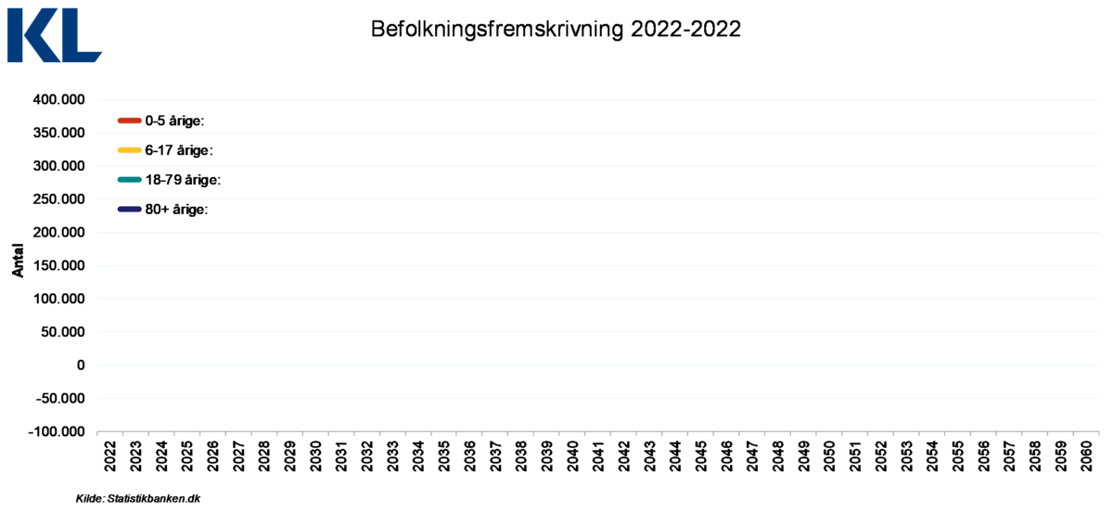
Demografien
Notes:
Hvordan udfordrer udviklingen kommunerne?
Det gør demografien. Mange flere ældre og også flere børn i de næste mange år.

Slide 12
Ældre borgere trækker særligt på de kommunale sundhedsydelser
95 år: 191.700 kr.
85 år: 81.800 kr.
Kommuner
Praksis-sektoren
Hospitaler
Kilde: Befolkningsregisteret, LPR (DRG-grupperet), Sygesikringsregisteret, de kommunale omsorgsregistre, de kommunale regnskaber og egne beregninger.
Notes:
Hvordan udfordrer demografien kommunerne?
I kommunalt regi koster en person på 85 år næsten dobbelt så meget så meget, som en person på 80 år.
Og fire gange så meget som en person på 75 år.
Og en person på 95 år koster mere end det dobbelte af en person på 85 år.
Derfor betyder den demografiske udvikling (fremover) særligt meget i kommunerne.

Slide 13


Ubalance mellem udbud og efterspørgsel
Notes:
Figuren viser en fremskrivning af udbud og efterspørgsel på landsplan.
Som det fremgår er der særligt en medarbejdergruppe hvor efterspørgslen udgør et problem – og det er SOSU’erne.
Denne fremskrivning at de aktuelle rekrutteringsudfordringer der opleves i kommunerne ift. SOSU-området kun bliver større i de kommende år.
Og der tages ikke højde for den ubalance, som allerede er i dag.

Slide 14
Borgernes forventning til den offentlige service
Notes:
Pointen er her:
Når velstanden stiger – stiger forventninger til den service der leveres også.
Udgifterne i kommunerne følger ikke velstandsudviklingen i samfundet generelt.
Dette gælder også på sundheds- og ældreområdet.

Slide 15
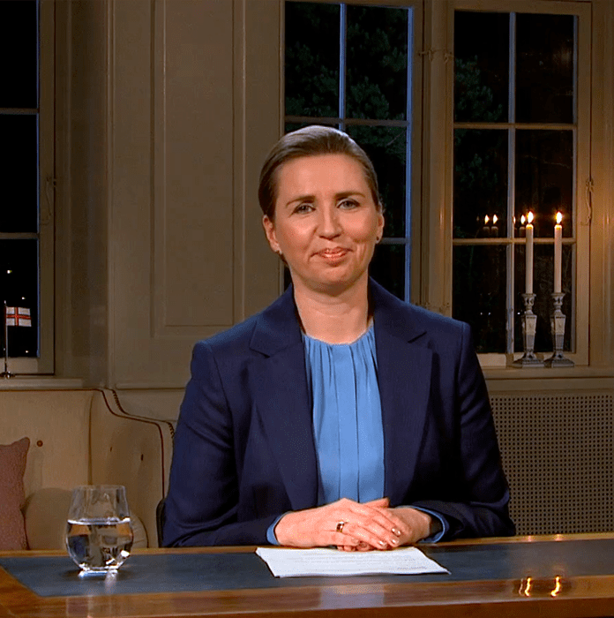
Alt for meget tid går med proces, bureaukrati, kontrol og skemaer
Det tærer på arbejdsglæden. Det gør det svært at rekruttere. Og det giver en velfærd, der ikke altid lever op til forventningerne.
Det er tid til at finde ind til kernen.
Hvad er egentlig det vigtigste i vores velfærd?
Relationer, nærvær, omsorg og faglighed.
Et velfærdssamfund, hvor der er mere hjerterum end kontrol. Mere sund fornuft end regulering.
Notes:
Mette Frederiksens nytårstale – hvor hun offentliggjorde at der skulle komme en ny ældrelov.
Og så kommer vi tilbage til det. Afbureaukratisering og uhensigtsmæssig dokumentation skal selvfølgelig væk. Vi skal arbejde henimod at vi ikke dokumentere ting, som ikke har nogen værdi.
Men for at løse de store udfordringer er data og digitalisering en del af problemet eller en del af løsningen?
Pointe om, at vi også bliver nødt til at arbejde med data og digitalisering

Slide 16
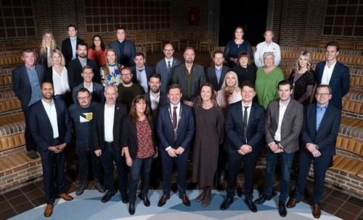
Notes:
Lokale eksempler fra Aalborg – tage fat i alle regler.
Reklame for webinar d. 22. oktober – hvor en række kommuner fortæller om, hvordan de har grebet oprydning i dokumentation an. Tilmelding på KL’s hjemmeside – det er gratis. Sønderborg, København og Viborg [Måske Helsingør].

Slide 17

STATUS PÅ NY ÆLDRELOV
Nedsættelse af ekspertpanel og tre ekspertgrupper /tidl. Departementschef Per Okkels er formand
Det nedsættes en underarbejdsgruppe med fokus på dokumentation. Udarbejder pejlemærker for god dokumentation.
Afrapportering fra Per Okkels udvalg [En ældrepleje med tid til omsorg – Afrapportering fra det rådgivende panel, ekspertgrupper og borgermøder (sm.dk)]
Februar 2022
Maj 2022
September 2022
1. November 2022
Notes:
Forklar tidslinje + kommunale repræsentanter i ekspertgrupper. De syv pejlemærker kommer jeg ind på – på næste slide
I afrapportering: særligt fokus på at begrænse dokumentationskrav og forsimpling af Fælles Sprog III (FSIII)

Slide 18
De syv pejlemærker - ny ældrelov
1. Dokumentation skal kunne omsættes til forståelig og nyttig viden for borgere og pårørende
2. Vi skriver de vigtigste oplysninger én gang og relevant dokumentation kan findes i simple og tilstrækkelige overblik
3. Dokumentation skal understøtte samarbejde på tværs af sektorer
4. Forenkling af FSIII og af fagsystemer
5. En dokumentationslogik
6. Mere tillid, samarbejde og læring.
7. Alle skal ikke dokumentere det samme
Notes:
De syv pejlemærker:
Dokumentation skal kunne omsættes til forståelig og nyttig viden for borgere og pårørende
Dokumentation skal give mening og tryghed for borgere og pårørende, og let kunne tilgås og forstås uden yderligere kendskab til fagsprog.
Dokumentationssystemet skal understøtte en enkel og brugbar dokumentation, som let kan overføres til platforme med borgerblik. Det er helt centralt at borgerne og de pårørende har mulighed for at følge med i deres forløb og dermed kan være i dialog med og forstå de indsatser, der iværksættes indenfor pleje og omsorg.
· Vi skriver de vigtigste oplysninger én gang og relevant dokumentation kan findes i simple og tilstrækkelige overblik.
Oplysninger om borgeren skal kun dokumenteres én gang, der skal ikke være dobbelt dokumentation. Det skal være let og tilgængeligt at dokumentere det nødvendige og det skal være lige så let for medarbejderne at danne sig et hurtigt overblik over borgerens situation. Det er vigtigt for at understøtte kvalitet og borger- og patientsikkerhed i ældreplejen.
· Dokumentation skal understøtte samarbejde på tværs af sektorer
Det skal være muligt, og let for vores medarbejdere at få et samlet overblik over borgeren på tværs af sektorer. Integration af viden på tværs af sektorer vil øge borger og patientsikkerhed i forhold til opgaveløsningen, samt øge kvaliteten i samarbejdet på tværs af fagområder og sektorer i sundhedsklyngerne.
· Forenkling af FSIII og af fagsystemer
Vores dokumentationspraksis, FSIII og vores opsætning af fagsystemer skal forenkles markant. Krav og muligheder er for mange, og alt for meget dokumentation skaber ikke en direkte værdi for borger og den konkrete kvalitet i opgaveløsningen. ”Less is more” vi skriver kun den relevante dokumentation for at gøre det muligt at læse og handle på det skrevne. Samtidig er det vigtigt, at det, der dokumenteres, sker i en mere ensartet og forsimplet struktur. I forlængelse heraf er lokal implementering og ledelse af dokumentationspraksis vigtige elementer.
· En dokumentationslogik
Kravene til dokumentation er forskellige i servicelov og sundhedslov. Det betyder, at det er svært at finde rundt i for medarbejderne på det kommunale sundheds- og ældreområde. Vi skal have en samlet dokumentationslogik på tværs af servicelov og sundhedslov, hvis vi skal reducere mængden af dobbeltdokumentation.
· Mere tillid, samarbejde og læring.
Lokalt har mange fået opbygget arbejdsgange og en dokumentationspraksis, hvor man laver ”rygdækningsdokumentation” for at imødegå f.eks. tilsyn, klager, pressesager osv. Derfor er der behov for mere tillid til kommunerne og medarbejderne, samt et styrket samarbejde med de nationale tilsyn med fokus på faglighed og læring som balancerer påbud, sanktioner og karakterskala. Det er afgørende, hvis mængden af overflødig dokumentation skal reduceres, at der arbejdes målrettet på dette.
· Alle skal ikke dokumentere det samme
Det er opgaven, der er bestemmende for, hvor meget vi skal dokumentere og altid med det mål, at der skal være en reel værdiskabelse for borgeren. Alle skal ikke dokumentere det samme. Vi skal væk fra aktivitetsdokumentation, hvor alt, vi laver skrives ned. Vi skal målrette vores dokumentation i forhold til at skabe direkte værdi for borgeren og kvalitet i forløb og opgaveløsning. Vi skal arbejde med den gode balance, hvor de medarbejdere, der er hos borgeren, får mulighed for at dele relevant viden uden at dokumentere alt, hvad de laver.
Samtidig kalder nogle mere komplekse sundhedsopgaver på mere dokumentation, for at sikre sammenhæng på tværs omkring borgerens forløb.

Slide 19
Generelle og strukturelle betingelser
→
Gældende lovgivninger og bekendtgørelser
→
Vejledninger og anbefalinger, fx SST om tidlig opsporing
→
Krav om indberetning, fx DST, SDS
→
Tilsynsvirksomhed, Styrelsen for Patientsikkerhed
→
Fælles Sprog III forskrifter
Tolkes / omsættes til
Lokale rammebetingelser
→
Opsætning af EOJ-systemer
→
Arbejdsgangsredskaber (heriblandt øvrige it-understøttelse)
→
Lokal organisering af opgaveløsning
→
Lokale beslutninger om roller/rettighedsstyring
→
BUM- ikke-BUM (Myndighed/udfører)
Betinger / grundlag for
Lokal praksis
→
Registreringspraksis og (smidige) arbejdsgange
→
Tilrettelæggelse / udførelse
→
Kompetenceniveau (it, læse/skrive)
→
Graden af genanvendt dokumentation/kommunikation
→
Datakomplethed og datakvalitet jf. forskrifter
Notes:
Rammer
Variationer
Hvordan kommer variationer til udtryk
Vi har holdt en workshop med fire niveauer i fire kommuner – med fokus på de her elementer. Hvor er udfordringerne, og hvad kan vi gøre?

Slide 20
Fire indsatsmål
1.0 Vi skriver de vigtigste oplysninger én gang [forbedring af dokumentationsøjeblikket]
Det opleves nemt at videregive sin viden om borgeren til den næste kollega og opfylde de krav, der stilles i lovgivningen til dokumentation
2.0 Relevant viden om borgeren kan findes i simple overblik [forbedring af læseøjeblikket]
Det skal opleves let at finde den tilgængelige viden om borgeren i simple overblik og en intuitiv brugergrænseflade
3.0 Lokal forankring og anvendelse af data i centrum
Fælles Sprog III er implementeret forskelligt i kommunerne, og udfaldsrummene for dokumentation har været for mange. Der skal være fokus på den lokale forankring og ledelsens rolle, og de muligheder, der er for at anvende data til kvalitetsudvikling og ledelsesinformation.
4.0 Gennemsigtighed i krav til dokumentation fra statslige tilsyn
Der skal være større tillid til den dokumentation, der er, således at medarbejderne ikke dokumenterer flere gange af hensyn til tilsynet.
Notes:
Animation – klik for at få den næste.
På baggrund af pejlemærker og workshop har vi i KL lavet fire indsatsmål med en række indsatser.
De fire indsatsmål er…

Slide 21
Program: Dokumentation med mening
MÅL
Hvad vil vi gerne opnå?
1.0 Vi skriver de vigtigste oplysninger én gang [forbedring af dokumentationsøjeblikket]
Det opleves nemt at videregive sin viden om borgeren til den næste kollega og opfylde de krav, der stilles i lovgivningen til dokumentation.
2.0 Relevant viden om borgeren kan findes i simple overblik [forbedring af læseøjeblikket]
Det skal opleves let at finde den tilgængelige viden om borgeren i simple overblik og en intuitiv brugergrænseflade
3.0 Lokal forankring og anvendelse af data i centrum
Fælles Sprog III er implementeret forskelligt i kommunerne, og udfaldsrummene for dokumentation har været for mange. Der skal være fokus på den lokale forankring og ledelsens rolle, og de muligheder, der er for at anvende data til kvalitetsudvikling og ledelsesinformation.
4.0 Gennemsigtighed i krav til dokumentation fra statslige tilsyn
Der skal være større tillid til den dokumentation, der er, således at medarbejderne ikke dokumenterer flere gange af hensyn til tilsynet.
INDSATS
Hvilke initiativer sætter vi i gang for at opnå vores mål?
1.1 En simplere dokumentationsmetode
FSIII-metoden skal være lettere af forstå. Det skal være tydeligere, hvor man skal dokumentere hvad, og hvad der er krav om at dokumentere.
Samtidig skal regeringen sikre ens dokumentationslogik på tværs af service –og sundhedslov.
2.1 Mulige relevante overblik
KL og KOMBIT foretager i samarbejde med kommunerne en analyse af relevante overblik for forskellige faggrupper/opgavetyper og deler det med eoj-leverandørerne
Lokal forankring
Arbejde med datakvalitet og anvendelse af data
4.1 Et dataunderstøttet tilsyn
Analyse af mulighederne for at dataunderstøtte tilsyn så der er klarhed i kommunerne over, hvad og hvor, der skal dokumenteres, så vi undgår dobbeltdokumentation.
3.1 Kortlægning af implementeringen og udfordringerne
Undersøgelse af implementeringsgraden i bredden og i dybden [bl.a. via ‘deep-dive’]
3.5 Etablering af En Fælles Kommunal Kvalitetsorganisation
Der blandt arbejder med datakvalitet på baggrund af KLGateway
2.2 Støtte til kravspecifikation
KL og KOMBIT arbejder med at sætte krav i regi af SKI, der understøtter bedre overblik og en mere intuitiv brugergrænseflade
4.2 Understøttelse af sammenhæng mellem tilsynets målepunkter og FSIII
Samarbejde mellem KL/KOMBIT og Styrelsen for Patientsikkerhed om at understøtte tilsynsførende forståelse af sammenhæng mellem FSIII og målepunkter, herunder kommunikation til kommuner via webinarer
Er i proces
1.2 Mindre dokumentation - Færre tilstande
Gennem en evaluering af FSIII slankes antallet af tilstande, hvor det er fagligt relevant
3.6 Gevinstrealisering af FSIII
Arbejde i regi af Delprogram 5 omkring dataanvendelse i en række kommuner
Afventer
3.2 Bedre datakvalitet lokalt
KOMBIT understøtter kommunerne via KLGateway data i arbejdet med datakvalitet
2.3 Støtte til samarbejde og koordinering
KL og KOMBIT faciliterer et samarbejde mellem kommuner med samme eoj-leverandør ved at facilitere møder og workshops med henblik på et fokus på mere intuitive brugergrænseflader, koordinering af ønsker m.v.
1.3 Lettere at videregive observationer for hjælperne og alene dokumentere afvigelser
Gennem udvikling af ‘tidlig opsporing’ skal oplysningerne gå direkte fra medarbejderne i hjemmene til de medarbejdere, der skal agere på observationer fx visitator og sygeplejersker.
3.7 ‘Data i det nære’
Deltagelse og samarbejde med Sundhedsdatastyrelsen [Data i det nære] om datakvalitet
4.3 Koordinering og gennemsigtighed i statslige tilsyn
Statslige koordinering af tilsyn og tilsynets målepunkter.
3.3 Understøtte ledelsen
KL/KOMBIT understøtter ledelsen med viden om dokumentation og implementering heraf.
3.8 Etablering af ledelsesnetværk om datadrevet ledelse
KL udbyder en række netværk for mellemledere/driftsledere med fokus på dokumentation og datadrevet ledelse.
1.4 Implementering af ‘sammenhængen bag FSIII funktionsområder’ i IT-systemerne.
Lettere at finde den viden om borgeren, som forskellige områder/funktioner har dokumenteret. Giver et helhedsorienteret blik på borgeren.
2.4 Implementering af ‘sammenhængen bag FSIII funktionsområder’ i IT-systemerne.
Lettere at finde den viden om borgeren, som forskellige områder/funktioner har dokumenteret. Giver et helhedsorienteret blik på borgeren.
3.4 Netværk af ‘velfærdskommuner’
KL/KOMBIT understøtter netværk af ‘velfærdskommuner’ og frikommuner med fokus på dialog omkring enklere dokumentation
1.5 Den nødvendige dokumentation på plejehjem og midlertidige pladser
Det undersøges om dokumentationskrav til plejehjem og midlertidige pladser skal justeres.
Notes:
Hele programmet med indsatser på.

Slide 22
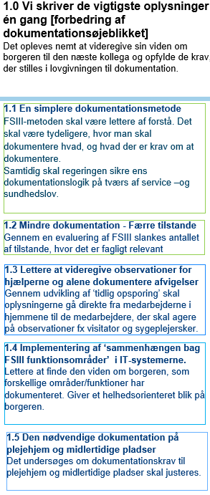
Evaluering af Fælles Sprog III og metodehåndbog
Evaluering af Fælles Sprog III – ændringer i tilstande og metode på baggrund af ændringsønsker fra kommunerne
Revision af metodehåndbogen – lettere at se, hvad stilles der krav om, og hvad skal besluttes lokalt.
Notes:
Sara og Susanne har også fortalt om det men vi går i gang med en justering nu, der gør os bedre forberedt på en evt. ældrelov. Hvis den kommer.

Slide 23
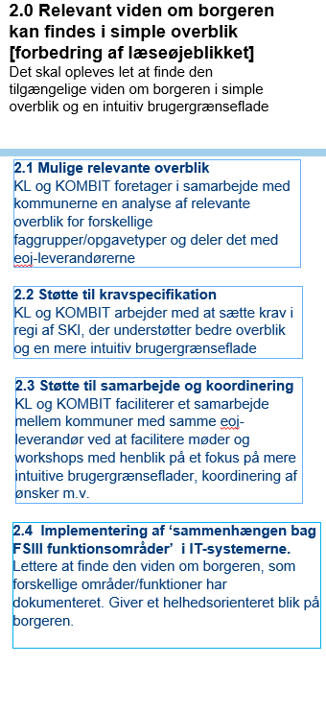
KL skal tættere på kommunerne i forhold til eoj-leverandørerne. Vi vil gerne facilitere netværk og møder for kommuner med samme eoj-leverandør.
Vi vil gerne have fokus på det gode overblik og de gode arbejdsgange.
Notes:
Det er kommunerne, der har kontrakterne med eoj-leverandørerne. Det er er jer, der bestiller og betaler. Men der har været en efterspørgsmål på at KL går mere ind i det rum. At vi faciliterer et samarbejde mellem kommunerne ift. gode overblik, ift. brugervenlighed m.v. Det vil være en ny måde at arbejde på, og det vil vi gøre mere af fremadrettet.

Slide 24
Eksempler på fælleskommunale tilstande til forskellige funktionsområder
197 Tilstande per september 2020:
Specialiserede voksen-social: 64
Forebyggelse og sundhedsfremme: 20
Genoptræning: 40
Sygepleje: 43
Hjemmepleje: 30
Funktions-
områder
Spec.
voksen-social
Forebyggelse og Sundheds-fremme
Gen-optræning
Sygepleje
Hjemmepleje
Fælles
tilstande
Hørelse
Respiration
Vaske sig
Respirations-problemer
Have lønnet beskæftigelse
Stemme og tale
Cirkulation
Kropspleje
Cirkulations-problemer
Ændre kropsstilling
Syn
Smerte
Gå på toilet
Forflytte sig
Bevægelse
Kontinens
Af- og påklædning
Problemer med personlig pleje
Løfte og bære
Smerte og
sansefunktioner
Ernæring
Spise og drikke
Problemer med daglige aktiviteter
Gå
Bevidsthedstilstand
Vægt
Varetage egen sundhed
Bevæge sig omkring
Orienteringsevne
Mobilitet og bevægelse
Lave mad
Problemer med kommunikation
Udføre daglige rutiner
Igangsætning og
motivation
Håndtere genstande
Lave husligt arbejde
Akutte smerter
Psykosociale funktioner
Søvn og hvile
Indkøb
Periodevise smerter
Skaffe sig varer og tjenesteydelser
Emotionel funktion
Muskelfunktion
Kroniske smerter
Lave mad
Intellektuelle funktioner
Kropsopfattelse
Ledfunktion
Problemer med synssans
Lave husligt arbejde
Hukommelse
Fysisk aktivitet
Koordination
Problemer med lugtesans
Vaske sig
Kost
Daglige aktiviteter
Ændre og opretholde kropstilling
Gå på toilet
Søvn
Kognitiv funktion
Gang og Bevægelse
Problemer med hørelse
Kropspleje
Døgnrytme
Sociale relationer
Håndtere genstande
Problemer med smagssans
Af-og påklædning
Motion
Sundheds-
kompetence
Færden med transportmidler
Spise
Tobak
Spisemønster
Fødeindtagelse
Problemer med følesans
Orienteringsevne
...
...
...
...
...
Notes:
Det næste i skal høre om er pilotprojekt på FSIII på §§ 119 og 140.
Pointe med, at det virker mærkeligt at jeg står og siger, at nu skal vi evaluere FSIII og så går vi i gang med at implementere på flere områder. Hvorfor gør vi det? I kender måske allerede svaret`?
En del af svaret er, at FSIII er en dynamisk størrelse. Ligesom datastandarder på det regionale område fx diagnoser. Så ændrer man jo i det, jo klogere man bliver. Hvis der ændres i praksis – skal der selvfølgelig ændres i tilstande og indsatser.
Men Mia og Rikke vil uddybe, hvorfor det er vi har funktionsområder, og så vil de fortælle om status for pilotprojekt på 119 og 140

Slide 25
Eksempler på fælleskommunale tilstande til forskellige funktionsområder
197 Tilstande per september 2020:
Specialiserede voksen-social: 64
Forebyggelse og sundhedsfremme: 20
Genoptræning: 40
Sygepleje: 43
Hjemmepleje: 30
Funktions-
områder
Spec.
voksen-social
Forebyggelse og Sundheds-fremme
Gen-optræning
Sygepleje
Hjemmepleje
Fælles
tilstande
Hørelse
Respiration
Vaske sig
Respirations-problemer
Have lønnet beskæftigelse
Stemme og tale
Cirkulation
Kropspleje
Cirkulations-problemer
Ændre kropsstilling
Syn
Smerte
Gå på toilet
Forflytte sig
Bevægelse
Kontinens
Af- og påklædning
Problemer med personlig pleje
Løfte og bære
Smerte og
sansefunktioner
Ernæring
Spise og drikke
Problemer med daglige aktiviteter
Gå
Bevidsthedstilstand
Vægt
Varetage egen sundhed
Bevæge sig omkring
Orienteringsevne
Mobilitet og bevægelse
Lave mad
Problemer med kommunikation
Udføre daglige rutiner
Igangsætning og
motivation
Håndtere genstande
Lave husligt arbejde
Akutte smerter
Psykosociale funktioner
Søvn og hvile
Indkøb
Periodevise smerter
Skaffe sig varer og tjenesteydelser
Emotionel funktion
Muskelfunktion
Kroniske smerter
Lave mad
Intellektuelle funktioner
Kropsopfattelse
Ledfunktion
Problemer med synssans
Lave husligt arbejde
Hukommelse
Fysisk aktivitet
Koordination
Problemer med lugtesans
Vaske sig
Kost
Daglige aktiviteter
Ændre og opretholde kropstilling
Gå på toilet
Søvn
Kognitiv funktion
Gang og Bevægelse
Problemer med hørelse
Kropspleje
Døgnrytme
Sociale relationer
Håndtere genstande
Problemer med smagssans
Af-og påklædning
Motion
Sundheds-
kompetence
Færden med transportmidler
Spise
Tobak
Spisemønster
Fødeindtagelse
Problemer med følesans
Orienteringsevne
...
...
...
...
...
Notes:
RIDH og MFRF
Tak Nanna – Vi hedder – husk at præsentere os selv.
Vi vil fortælle omkring status på pilot på 140 og 119, men først vil vi lige indlede med at fortælle lidt om datastandardisering og hvorfor vi har flere funktionsområder, og hvorfor det er smart.

Slide 26
1. Datastandardisering – hvorfor og hvordan?
2. Fælles Sprog III på §§ 119 og 140 – pilot og drift
Notes:
RIDH

Slide 27


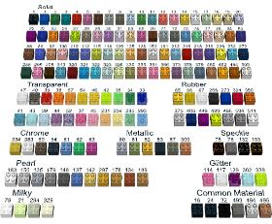
Datastandardisering på faglige præmisser
Afdækket praksis
Inddelt og analyseret begreber
Inddelt og analyseret begreber
Notes:
RIDH.
Datastandardisering:
Sammen med kommunerne /faglige medarbejdere
Afdækker praksis – hvilke ord anvender man i sin daglige dokumentation – hvilke termer kan vi blive enige om.
Måske: tilstande og indsatser er en del af den fælles kommunale rammeinfrastruktur
Proces: afdækker praksis – inddeler og analyserer begreber, og giver dem en unik kode. Det vender vi tilbage til.

Slide 28
Eksempler på fælleskommunale tilstande til forskellige funktionsområder
197 Tilstande per september 2020:
Specialiserede voksen-social: 64
Forebyggelse og sundhedsfremme: 20
Genoptræning: 40
Sygepleje: 43
Hjemmepleje: 30
Funktions-
områder
Spec.
voksen-social
Forebyggelse og Sundheds-fremme
Gen-optræning
Sygepleje
Hjemmepleje
Fælles
tilstande
Hørelse
Respiration
Vaske sig
Respirations-problemer
Have lønnet beskæftigelse
Stemme og tale
Cirkulation
Kropspleje
Cirkulations-problemer
Ændre kropsstilling
Syn
Smerte
Gå på toilet
Forflytte sig
Bevægelse
Kontinens
Af- og påklædning
Problemer med personlig pleje
Løfte og bære
Smerte og
sansefunktioner
Ernæring
Spise og drikke
Problemer med daglige aktiviteter
Gå
Bevidsthedstilstand
Vægt
Varetage egen sundhed
Bevæge sig omkring
Orienteringsevne
Mobilitet og bevægelse
Lave mad
Problemer med kommunikation
Udføre daglige rutiner
Igangsætning og
motivation
Håndtere genstande
Lave husligt arbejde
Akutte smerter
Psykosociale funktioner
Søvn og hvile
Indkøb
Periodevise smerter
Skaffe sig varer og tjenesteydelser
Emotionel funktion
Muskelfunktion
Kroniske smerter
Lave mad
Intellektuelle funktioner
Kropsopfattelse
Ledfunktion
Problemer med synssans
Lave husligt arbejde
Hukommelse
Fysisk aktivitet
Koordination
Problemer med lugtesans
Vaske sig
Kost
Daglige aktiviteter
Ændre og opretholde kropstilling
Gå på toilet
Søvn
Kognitiv funktion
Gang og Bevægelse
Problemer med hørelse
Kropspleje
Døgnrytme
Sociale relationer
Håndtere genstande
Problemer med smagssans
Af-og påklædning
Motion
Sundheds-
kompetence
Færden med transportmidler
Spise
Tobak
Spisemønster
Fødeindtagelse
Problemer med følesans
Orienteringsevne
...
...
...
...
...
Notes:
RIDH
Det er derfor at vi har en række fælles tilstande for hver paragraf, der afdækker praksis, som det anvendes i forhold til de opgaver, som paragraffen dækker. Det er altså på hjemmepleje og hjemmesygepleje – sygeplejersker og andet fagpersonale, der har været med til at give tilstande og indsatser navne, og på 119 og 140 er det de terapeuter, som arbejder med områder til dagligt, der har været med til at formulere tilstande og indsatser.

Slide 29
Tilstandene dækker de problemstillinger, som fagpersonerne arbejder med indenfor de forskellige funktionsområder
Eksempel: Hvor dokumenteres et ‘sår’?
Hvorfor ikke blot en tilstand?
Funktions-
områder
Spec.
voksen-social
Forebyggelse og Sundheds-fremme
Gen-optræning
Sygepleje
Hjemmepleje
Fælles
tilstande
Sundhedsforhold
Kroppen
Hud og hævelser
Hud og slimhinder
Egenomsorg
Fysisk helbred
Cirkulation
Sår og cicatriser
Problemer med kirurgisk sår
Varetage egen sundhed
Ødem
Problemer med diabetisk sår
Problemer med cancersår
Problemer med tryksår
Problemer med arterielt sår
Problemer med venøst sår
Problemer med blandingssår
Problemer med traumesår
Andre problemer med hud og slimhinder
Notes:
RIDH
Give mening for fagmedarbejderen – forskellige måder at tale om det samme på. Men vi har gjort os umage, så begreberne kommer så tæt på hinanden, så der er tale om et fælles sprog.
Hvorfor gør vi os så umage ift at give mening:
- crap in – crap out.

Slide 30



FSIII skal minimere fritekst
Fru Hansen
Henvisning
▼Henvisning:
Fru Hansens pårørende har henvendt sig til kommunen på grund af fald i hjemmet. Fru Hansen har været indlagt, og det vurderes, at der er behov for hjælp i hjemmet. Der er behov for hjælpemidler [rollator), og træning i regi af servicelovens § 86, stk. 2. Dertil er der behov for en sygeplejefaglig indsats, da hun har sår på skinnebenet.
Jeg har været i hjemmet i dag, og datter vil også gerne have, at der er hjælp til rengøring.
Borger
Tilstande
Pårørende
Egen læge
Indsats
▼Tilstande:
Problemer med blandingssår
Faglig vurdering
xxx
Stamdata
▼Indsatser:
Sårbehandling
xxx
Kalender
Notes:
RIDH
Gode argumenter for datastandardisering:
Struktur ift. fritekst. Det er nemmere at genfinde relevant dokumentation både for den, der har dokumentet og andre.
Genbruge data
Fælles sprog på tværs af kommunen
Anvende dokumentation på en anden måde en fritekst både lokalt, på tværs af tilbud og på tværs af kommuner.

Slide 31


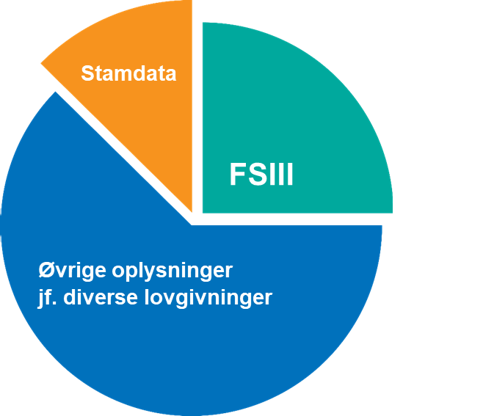
FSIII skal strukturere en del af den lovgivningsbestemte dokumentation
Eksempler på indhold i den elektroniske Borgerjournal:
  Information
  Kommunikation
  Dokumentation
  - dele heraf er FSIII
EOJ bygges op omkring:
LOVGIVNING
Sundhedsloven
Serviceloven
Forvaltningsloven
Retssikkerhedsloven
Databeskyttelsesloven
ANDRE KRAV OG HENSYN
Ældretilsyn
Risikobaseret tilsyn
Arbejdspladsvurderinger
Brandtilsyn
Tryg Ældrepleje
Notes:
RIDH
FSIII blev introduceret på samme tidspunkt som:
Nye EOJ-systemer
Ny organisering (risikobaseret tilsyn)
FSIII er det eneste af disse initiativer, der har som mål at reducere dokumentationsopgaven.
Den ambition arbejder KL og kommunerne fortsat med.

Slide 32
FSIII på forebyggelse [§119 tilbud] og genoptræning [§ 140 tilbud]
Udvikling af klassifikationer i samarbejde med kommunerne
Midler afsat til pilotprojekt – test af klassifikationer 2022-2023
ØA-aftale: Begynde implementering i 2023
Aflevere data til gateway
2018-2019
2021 - 2023
2023
2024
Notes:
Proces

Slide 33
Der er ingen metode til 119 og 140
Obligatorisk
Klassifikationerne på 119 og 140 dvs. tilstande og indsatser er obligatoriske.
Ikke obligatorisk
Resten af dokumentation og arbejdsgange
Det betyder, der er en masse lokale valg / valg i samarbejde med eoj-leverandør og andre kommuner med samme eoj-leverandør
Notes:
De nye klassifikationer er forskellige fra de tidligere på den måde, at der er ingen metode. Der er ingen metodehåndbog.
Der er tilstande og indsatser, og vejledninger.
Det er der nogle fordele ved, men det gør også, at der er mange lokale valg.
Lige nu tilstande og indsatser – men det bliver tydeligt i uddatasættet – noget med datoer og måske frafaldsårsager og lignende.

Slide 34
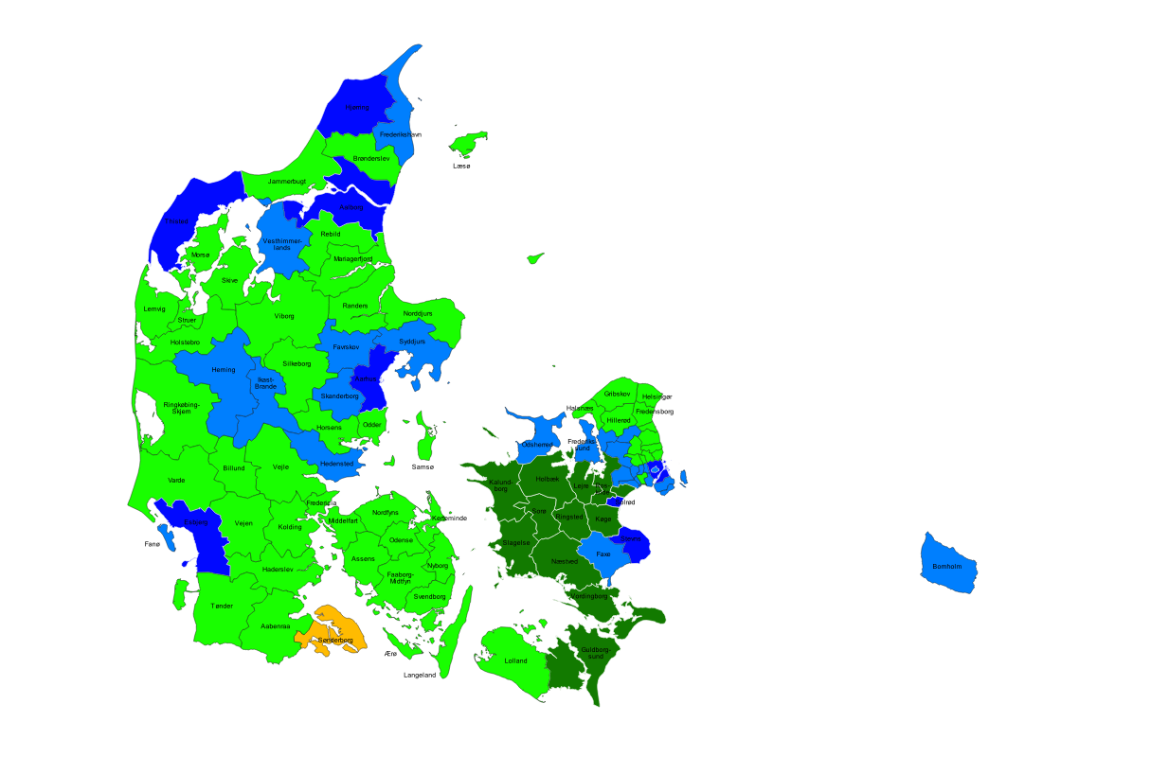
Landkort
KMD-kommuner
CURA-kommuner
Notes:
Fortæl om pilotkommunerne og KMD vs. CURA proces. Er der nogle tilstede fra Digit-kommunerne?
CURA: mock-ups på klassifikationerne, sammenhængsarbejdet og FFINST – kommer ind på senere.
KMD: er i drift med klassifikationer og sammenhængsarbejdet, men laver mock-up på FFINST.
Langt i proces – rammen er, at der er workshops + og der er inviteret hertil. Men der kommer både virtuelle og fysiske informationsmøder.

Slide 35
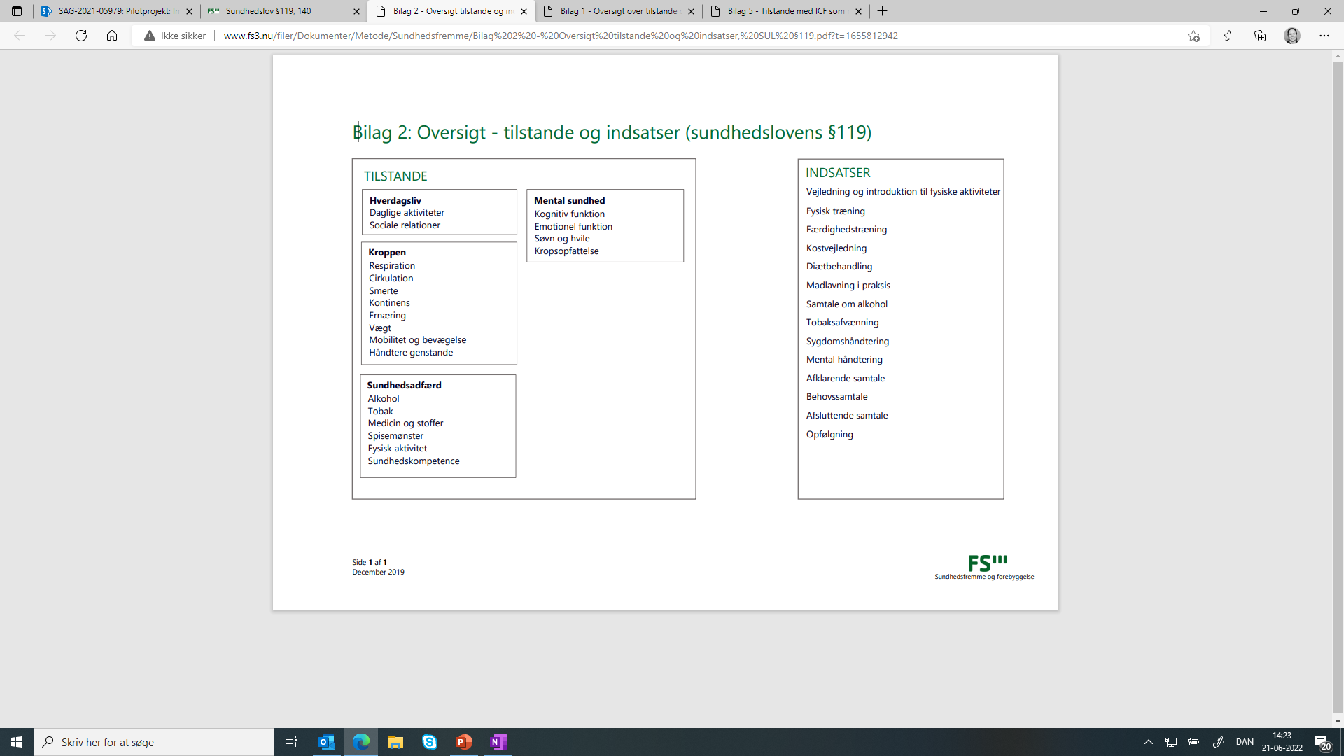
Klassifikationerne

Slide 36
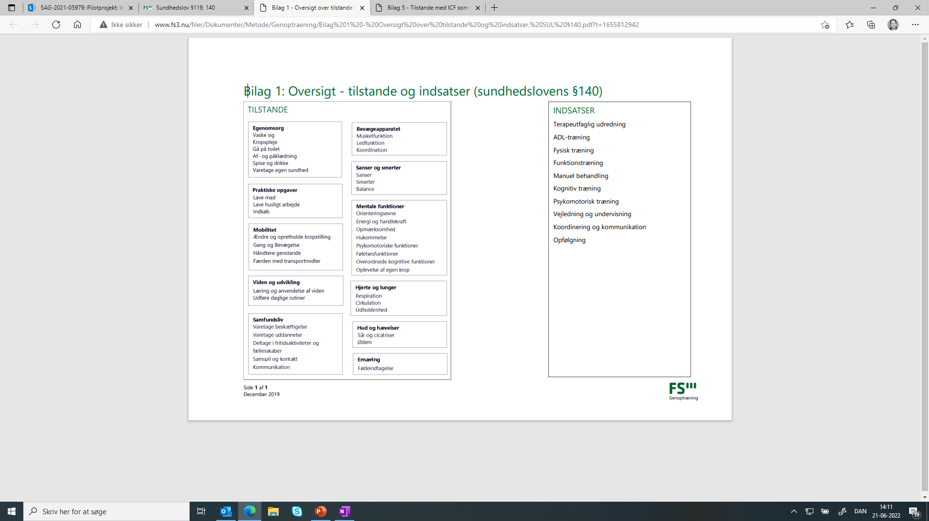
Notes:
SKS

Slide 37
Sammenhænge vha. relationer mellem tilstande
Eksempel på hvordan relation fra tilstand: Akutte smerter (funktionsområde: Sygepleje) til tilstand: Smerter (funktionsområde: Genoptræning) kan anvendes til at skabe sammenhæng
Åse Andersen 21.01.43 – problemer & behov
Åse Andersen 21.01.43 – problemer & behov
Ernæring
Ernæring
Viden og udvikling
Viden og udvikling
Søvn og hvile
Søvn og hvile
Smerter og sanseindtryk
2
Smerter og sanseindtryk
Periodevise smerter
Periodevise smerter
Smerter
1
i
3
Åse oplever ofte smerter i lænden, specielt om morgenen. Skyldes en diskosprolaps. Vigtigt at Åse får en rolig morgen.
[EFP, 20/2 2020, Sygeplejerske]
Åse har strålesmerter i højre lægmuskel og brændende fornemmelse i højre fod. Ømhed i lænden.
Smerter skyldes diskusprolaps mellem L5/S1
[OPL, 17/1 2020, Fysioterapeut]
Akutte smerter
Kroniske smerter
Akutte smerter
Problemer med synssans
Kroniske smerter
Problemer med lugtesans
Problemer med synssans
Problemer med hørelse
Problemer med lugtesans
Sygeplejerske ønsker at dokumentere noget om Åses
Akutte smerter. Det ‘grønne i’ gør opmærksom på, at der
kan være relevant information.
Sygeplejerske læser fysioterapeutens dokumentation og
Supplerer med sin egen dokumentation.
Notes:
Det som vi også gerne vil få lavet mock-ups på ifm. 119 og 140 – det er det, som vi kalder sammenhængsarbejdet. Referencebegreber eller beslægtede tilstande hedder det i KMD.
Det er her vi skaber sammenhængen mellem funktionsområderne.
Sammenhænge er lavet – det skal eoj-leverandørerne blot hente ned. Det er ikke kommunerne, der skal lave denne sammenhæng selv.

Slide 38

Modtagelse
Test, målinger og værktøjer bør indeholde
Kort beskrivelse (formål)
Beskriver kort, hvad den valgte TMV kan påvise eller sige noget om.
Behov og specificering mhp. Sekundær anvendelse
Test, måling og værktøjer
Afklaring
Procedurer
Oplister betingelser for korrekt anvendelse af TMV. Det vil sige, hvilke betingelser, der skal være opfyldt for, output kan kan tolkes i tråd med beskrivelse. Dvs. dokumenteret validitet og datakvalitet.
Indsats
Items og end-scores
Brugerinput enten ved indtastning eller afkrydsning
Afslutning
Afvigelse fra procedure (obligatorisk)
Bruger angiver om anvendelse af TMV afviger fra de forskrevne procedurer.
[nej; ja, delvis besvarelse/udførelse; ja, afvigelse i test-setup/omgivelser]
Stamdata
Kilde (obligatorisk)
[Personen selv, Personen selv med støtte af sundheds-professionel, Sundhedsprofessionel, Enhed]
Følgende dokumenteres i systemet ”inde bagved”:
Dato og tidspunkt
Lokalitet / hvor er tmv udført?
…
Kommentar (Valgfri)
Brugeren har mulighed for at skrive kommentar i fritekst
Notes:
FFINST er en måde at klassififere test, spørgeskemaer m.v., så vi kan genbruge dem i dokumentation både lokalt og på tværs af kommuner.
Visning af effekt.

Slide 39
Eksempel
Modtagelse
Rejse-sætte-sig-test
Kort beskrivelse (formål)
Test til at vurdere styrken i underkroppen gennem antal oprejsninger fra siddende til stående position på 30 sekunder.
Test, måling og værktøjer
Procedurer
Anvend en højrygget stol eller klapstol med 44-47 cm i sædehøjde.
Deltageren skal sidde midt på stolen med strakt ryg, fødderne fladt på gulvet og holde armene krydsede ved håndleddene mod brystet.
Deltageren har 30 sekunder til at gennemføre flest mulige oprejsninger. Har deltageren rejst sig mere end halvvejs op ved tidens udløb, tæller det som en fuld oprejsning.
Afklaring
Indsats
Resultat
Antal oprejsninger på 30 sek.:
Fx 4
Afslutning
Angivelse af procedure (obligatorisk)
Er der i forbindelse med gennemførelse af RSS sket afvigelser fra de beskrevne procedurer?
Nej
ja, delvis besvarelse/udførelse
ja, afvigelse i test-setup/omgivelser
Stamdata
Kilde (obligatorisk)
…
Sundhedsprofessionel
▼
Kommentar (Valgfri)
Borger har gennemførelse af test støttet sig til armlæn…

Slide 40






GATEWAY
x98
2024
+ FSIII på §119 og 140 [+ FFINST]
Notes:
Vise gateway – jf. tidligere slide – så kommer 119 og 140 med ved udgangen af 2024 og FFINST

Slide 41
Fra pilot til drift
Det skal give mening for medarbejderne:
Intuitiv brugergrænseflade og mulighed for genbrug af data
Kulturændring ift. nuværende måde at dokumentere på
Anvendelse af data lokalt
Brugergrænseflade
Vi faciliteter og understøtter kommunerne i forhold til udvikling af brugergrænseflader
Vi deler eksempler på arbejdsgangsbeskrivelser ift. de to eoj-leverandører.
Kulturændring ift. nuværende måde at dokumentere på
Der bliver mange lokale valg – vi deler eksempler på arbejdsgangsbeskrivelser.
Undervisning i nye klassifikationer og mindsettet ift. FSIII
Anvendelse af data lokalt
Vi udvikler og deler eksempler på anvendelse af data
Vi sikrer, at KLGateway afleverer data til samarbejdspartnere fx Sundhedsdatastyrelsen på § 140.
Notes:
Vores fokus ift. at gå fra pilot til drift er hvordan vi får det til at give mest mulig mening for medarbejderne.
Derfor har vi i både pilot og ift. at gå til drift maksimalt fokus på:

Slide 42
Hvad kan I gøre lige nu?
KMD-kommuner kan allerede nu tage fat i KMD og få vist løsningen
KL udvikler implementeringsunderstøttende materiale / bliver tilgængeligt på KL’s hjemmeside
Nyhedsbrev: Skriv jer/jeres kollegaer op til KL’s nyhedsbrev ift. 119 og 140 – [KL’s hjemmeside]
Nyhedsbrev: Fælles Sprog III på forebyggelsestilbud [§ 119] og genoptræning efter sygehusophold [§ 140] (kl.dk)
Deltag på webinar
Viden om §§ 119 og 140.
Eoj-leverandørerne fortæller om løsninger
Fysiske informationsmøder i Jylland og på Sjælland med eoj-leverandører
I dag
5. Januar 2023
April 2023

Slide 43


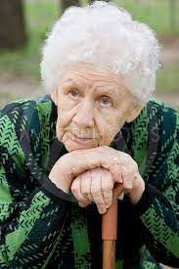
Du kan altid kontakte
Rikke Holmberg
ridh@kl.dk
Tlf. 33 90 34 49
Mia Ferneborg
mfrf@kl.dk
Tlf. 33 70 32 46

Slide 44

4. Sparring og vidensdeling – grupper
Hvordan re-booster vi FSIII i vores kommune?
Metode/Data-standard vs. Brugergrænse-fladeflade
Hvordan kan vi arbejde med data i vores kommune?
Fordeling i lokalerne
1: CURA kommuner - Lok. 19
2: CURA kommuner - Lok. 15
3: NEXUS kommuner - Lok. 18
4: NEXUS kommuner - Plenum
Notes:
Tid indtil 11.45
Introduktion til de 3 emner
Eksempler:
1: En måde at genopfriske FSIII i jeres kommune fx nye undervisningsforløb, cases…
2: få talt igennem hvad der reelt er datastandard og metode i jeres brugergrænseflade
3: Hvad kan vi bruge data til, hvad vil vi gerne bruge det til, hvordan vil vi bruge data i henhold til LIS og kvalitetsudvikling
De ting i noterer jer i lokalerne tager vi med hjem og samler op på.
Oversigter over hvilke kommuner der skal i hvilke lokaler hænger XX og på døren til lokalet.

Slide 45

Frokost

Slide 46
Fællessprog III & gateway
- Sundhedsdata på vej ind i FLIS

Slide 47
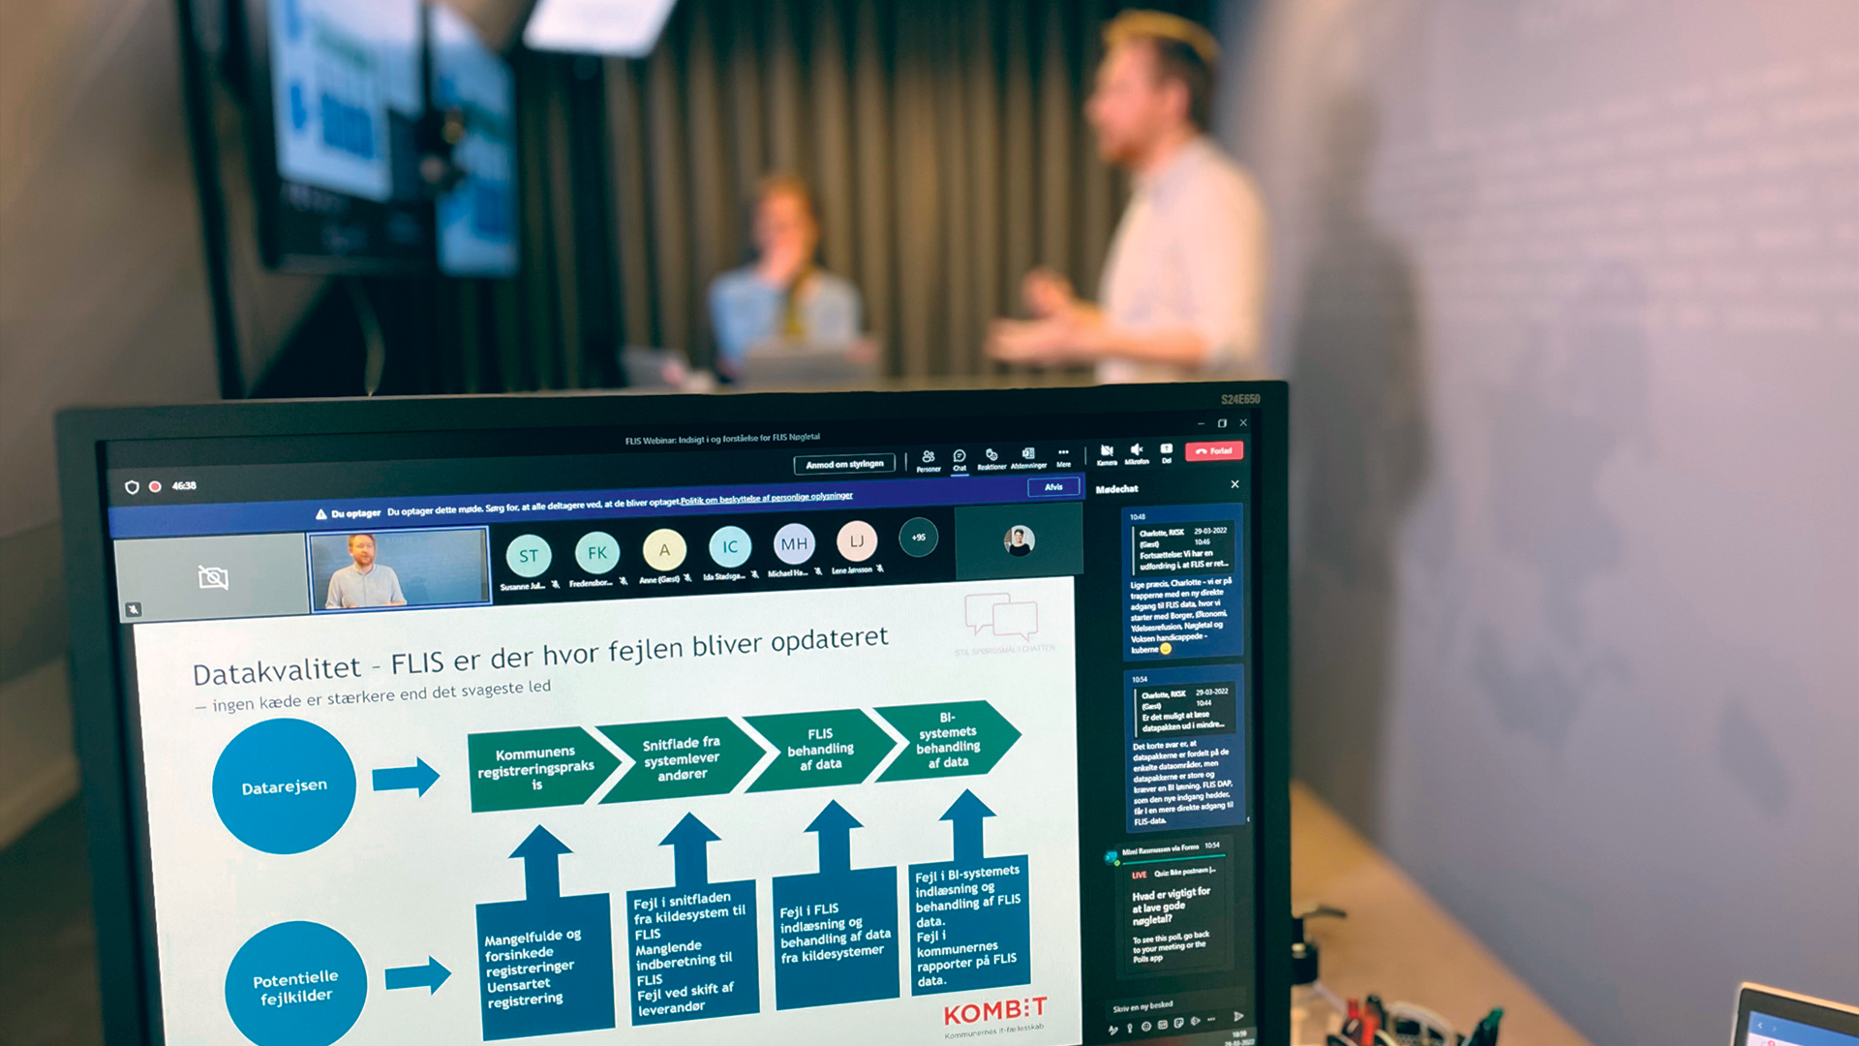
Hvad er FLIS?
FLIS er et datavarehus, som leverer data til kommunerne.
FLIS samler data fra kommunens egne systemer, og fordeler dem i en række dataområder, der opdateres en gang om måneden, og gøres tilgængeligt for kommunerne, så snart de er klar hos kildeleverandøren.
Notes:
(Kildeleverandøren er leverandør af det fagsystem, kommunen anvender)
FLIS er et datavarehus, som leverer data til kommunerne (som KDI)
FLIS har ingen skærmbilleder og ingen rapporter - og er således ikke et ledelsesinformationssystem som dem fra KMD, Fujitsu, LIFA, Inspari o. lign.
FLIS giver hver kommune adgang til data fra kommunens egne systemer på det mest detaljerede niveau, fx på CPR-niveau, fx til myndighedsopgaver
FLIS udkommer månedligt – og løbende under modernisering så data er valideret

Slide 48
Aggregerede data
Individdata
Rådata
Nøgletal
Samlet datasæt med centrale nøgletal for alle områder i FLIS. Indeholder centrale nøgletal til overblik og styring på området
Fleksibel og dynamisk datasæt til sammenligning med andre kommuner. Giver mulighed for selv at sammensætte nøgletal.
Aktivitetsdata ned på individniveau for egen kommune til detaljeret analyse og opfølgning.
Det ubearbejdede data som FLIS modtager direkte fra kommunens kildeleverandør.
FLIS indeholder månedsaktuelle data fra alle 98 kommuner på alle de store serviceområder.
FLIS indeholder desuden historiske data i op til 10 år.
FLIS 09-2022

Slide 49







FLIS samler data fra kommunernes fagsystemer og fordeler i dataområder
BORGER
CPR
ØKONOMI
Opus Økonomi
PRISME
ØS-indsigt
KØR (Kvantum)
PERSONALE - FRAVÆR
KRL - Personale
KRL - Fravær
SKOLE (Elevfravær og KarakterData)
VOKSNE HANDICAPPEDE
Danmarks Statistik
ÆLDRE
Danmarks Statistik
UDSATTE BØRN OG UNGE
Danmarks Statistik
DUBU
SUNDHED
(KØS)
DAGTILBUD
Danmarks Statistik
DREAM
DREAM (STAR)
YDELSESREFUSION
Ydelsesrefusion
DFDG
DFDG (STAR)
(FSIII gateway)
Kommunernes Ydelsessystem (KY)
Fællessprog III
Tabulex TEA
KMD Elev
AULA
FLIS 09-2022
Notes:
FLIS dataområder
Hvilke data ligger i FLIS og hvor kommer de fra?

Slide 50


INDGANGE TIL FLIS-DATA
FLIS DATAPAKKER
Kræver en BI-løsning
Kræver teknisk flair og erfaring med data
Analyser mm. skal bygges op fra bunden
Fra persondata til benchmark
FLIS DAP
Benchmark
Adgang via standardværtøjer (fx Excel, Power Bi)
Alle med forståelse for data kan bruge FLIS DAP
Standardrapporter klar til brug
FLIS STATISTIK
Offentlig statistik
Adgang via hjemmeside
Alle i og uden for kommuner kan se statistikken
Statistikker udvikles efter aktuelle behov
Notes:
Forskellige indgange til data dækker forskellige behov, anvendelsesmuligheder og kompetenceniveauer
UDVIKLINGEN AF FLIS ER STYRET AF KOMMUNERNES INPUT GENNEM STYREGRUPPER, FAGGRUPPER, FØLGEGRUPPER OG BTU

Slide 51
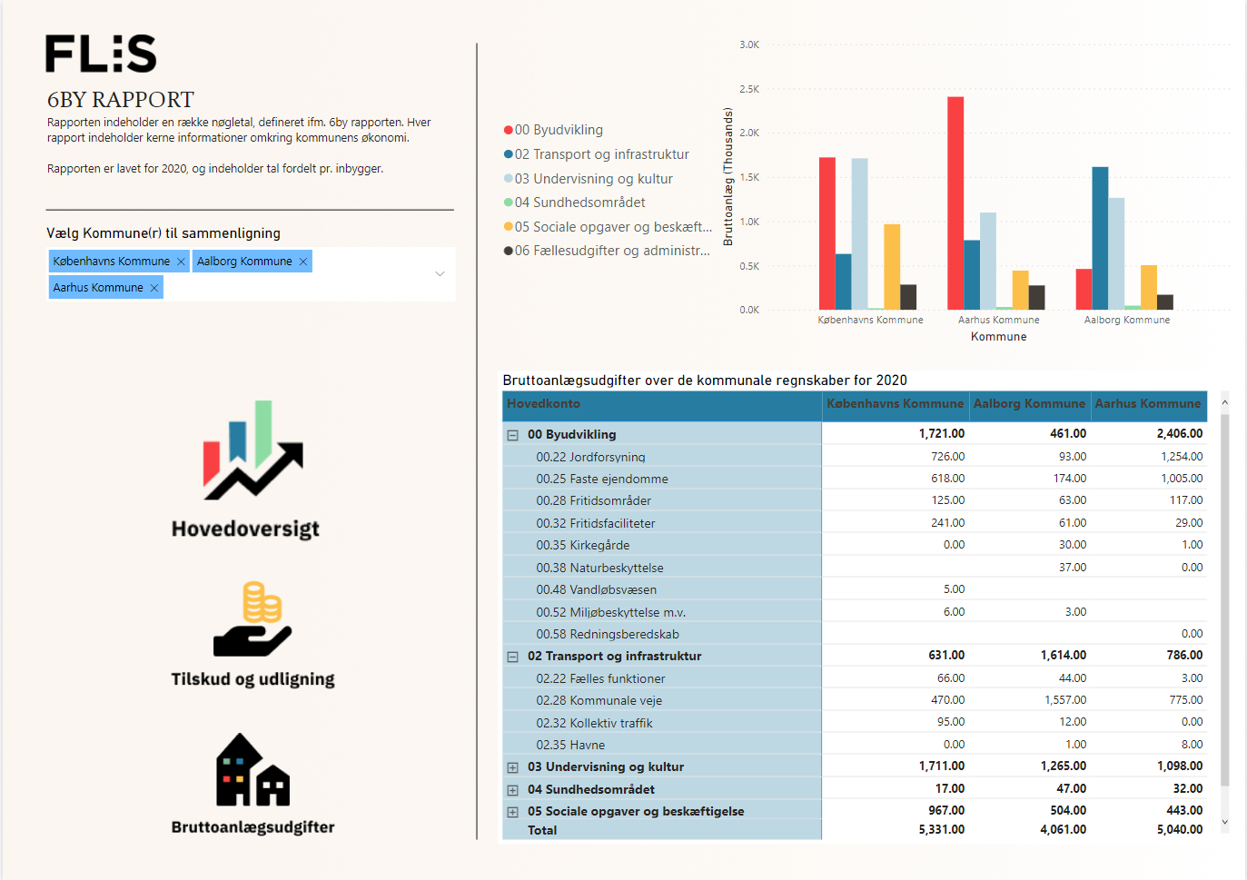
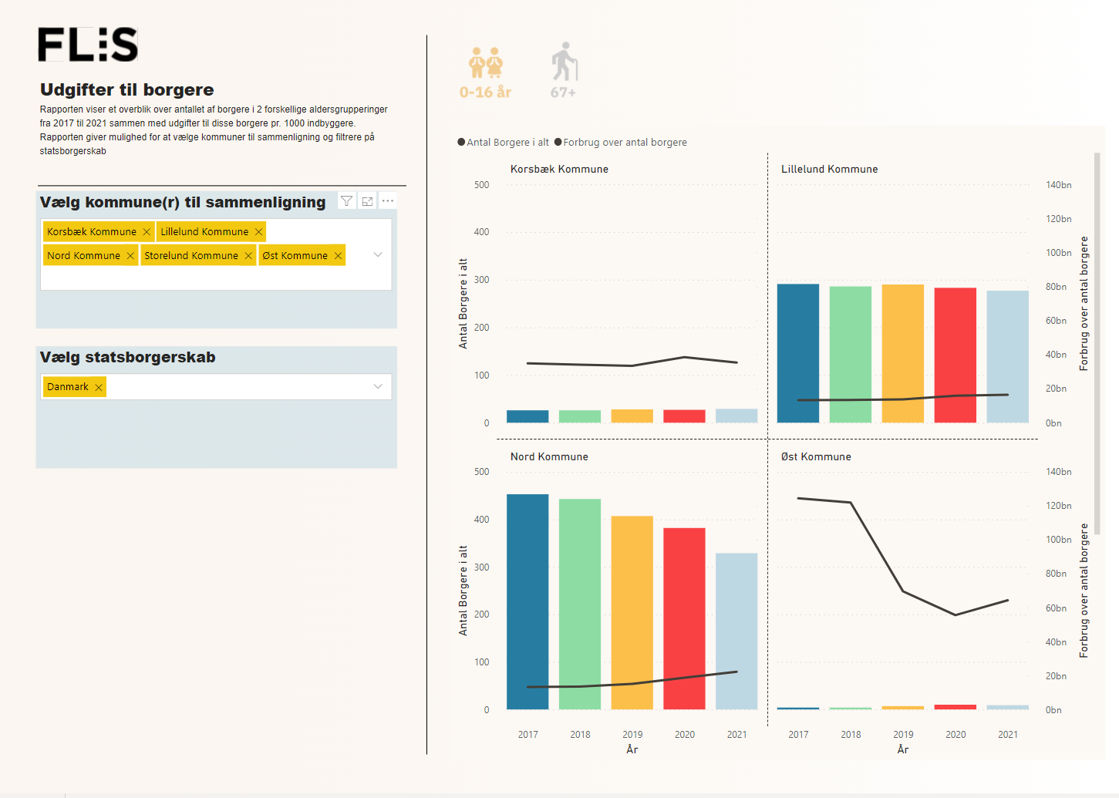
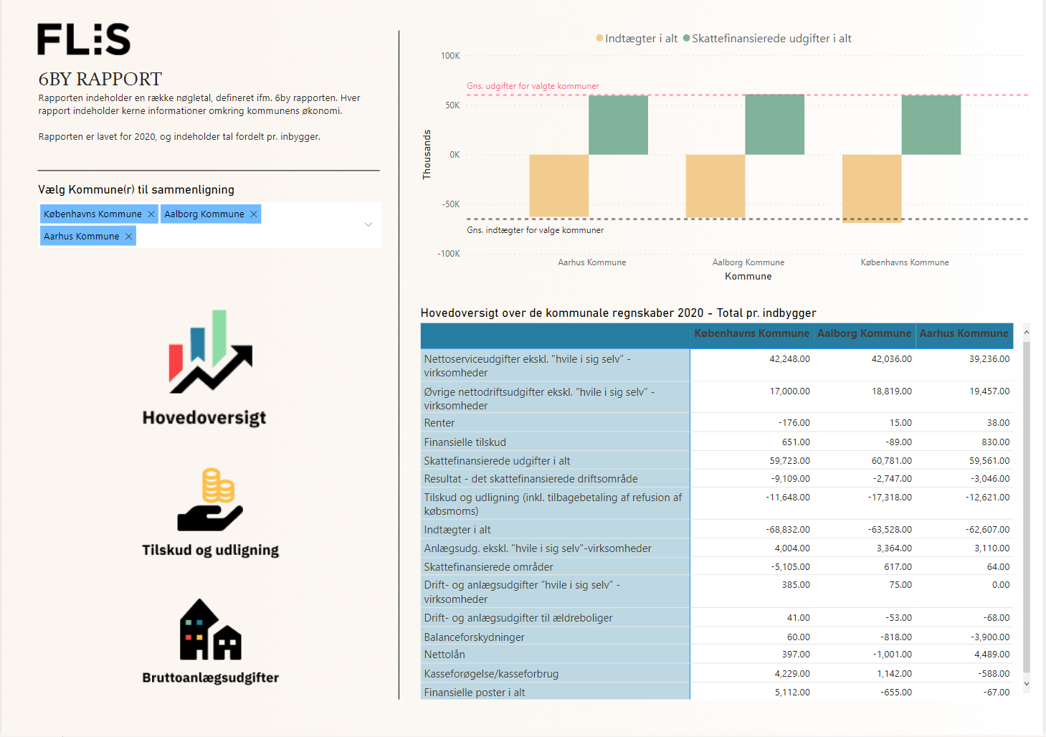
  Der er udviklet de første FLIS DAP dashboard skabeloner i Power BI med mange visualiserings- og interaktionsmuligheder, så kommunerne nemt og hurtigt kan komme i gang.
Kommunerne kan udvikle deres egne rapporter og dashboards på FLIS-data, der opfylder lokale behov.
Notes:
6by rapporter
Udgift til borgere

Slide 52
Fælleskommunale
datastandarder
”Vi gør mere af det der virker og mindre af det der ikke virker.”
Kvalitet og effekt
Patient- og retssikkerhed
Sammenhæng for borgerne
Mere effektiv drift
Bedre kvalitet for borgerne
Koordinering og samarbejde
…lokalt og på tværs af kommuner
Fællessprog
Genbruge/
Genfinde data
Udvikling og læring
Klassificerede, faglige og strukturerede kvalitetsdata
Benchmarking
Ledelses-information
Systematisk viden
Kvalitetssikring og -udvikling
Fælleskommunale datastandarder
Fælleskommunale begrebs-klassifikationer
Fælleskommunale tilstande og indsatser
V
Økonomiaftaler
Bekendtgørelser
§ Sundhedsloven og § Serviceloven
Version 1.1
Notes:
Sus
Gevinsthus for FSIII (og FFB)
Data standarden står på gældende lovgivning og bekendtgørelser. Den er også indskrevet i ØA, for at understøtte implementeringen i kommunerne.
Med udgangspunkt i gevinsthuset, beskrives hvordan fælleskommunale datastandarder er med til at skabe merværdi for kommunerne, men også hvordan det øger kvaliteten for den enkelte borger.

Slide 53
Fælleskommunale
datastandarder
”Vi gør mere af det der virker og mindre af det der ikke virker.”
Kvalitet og effekt
Patient- og retssikkerhed
Sammenhæng for borgerne
Mere effektiv drift
Bedre kvalitet for borgerne
Koordinering og samarbejde
…lokalt og på tværs af kommuner
Fællessprog
Genbruge/
Genfinde data
Udvikling og læring
Klassificerede, faglige og strukturerede kvalitetsdata
Benchmarking
Ledelses-information
Systematisk viden
Kvalitetssikring og -udvikling
Fælleskommunale datastandarder
Fælleskommunale begrebs-klassifikationer
Fælleskommunale tilstande og indsatser
V
Økonomiaftaler
Bekendtgørelser
§ Sundhedsloven og § Serviceloven
Version 1.1
Notes:
Sus
Når vi taler om Fælleskommunale datastandarder, så er det Fælleskommunale begreber for tilstande og indsatser.
Altså tilstande som beskriver borgernes funktionsevne og sundhedstilstand. Men også fælleskommunale måder at beskrive de social- og sundhedsfaglige indsatser vi iværksætter.
Der var stor variation på området, hvorfor standarder for hvilke begreber, vi anvender til kommunikation og dokumentation, er nødvendige og afgørende for at skabe sammenhæng på området.
Disse begreber er sidenhen blevet tildelt en unik UUID kode, som gør det muligt at genkende og genbruge data, men også til at sammenligne dem på tværs af kommuner og IT fagsystemer.
Fælleskommunale data standarder driftes og vedligeholdes i KOMBIT. Her henter IT-leverandørerne de klassificerede begreber fra den Fælleskommunale klassifikationsserver, hvilket understøtter, at begreberne bliver de samme på tværs af kommuner og de forskellige fagsystemer. Grundlaget for et fælles sprog er hermed lagt.

Slide 54


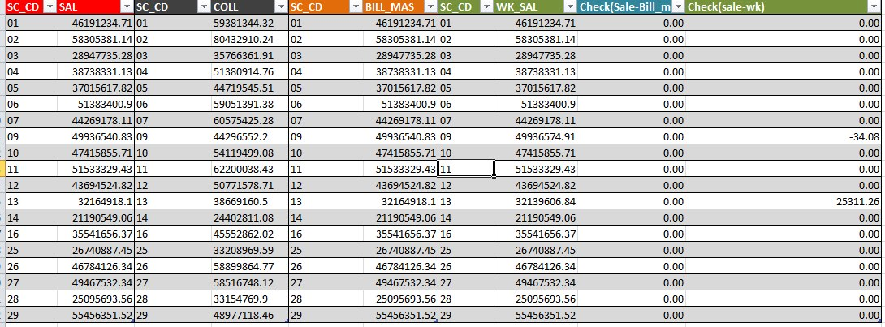
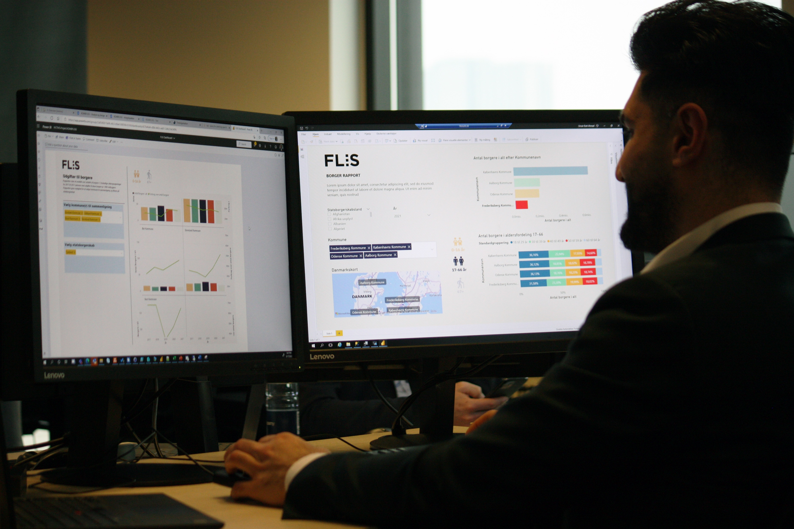
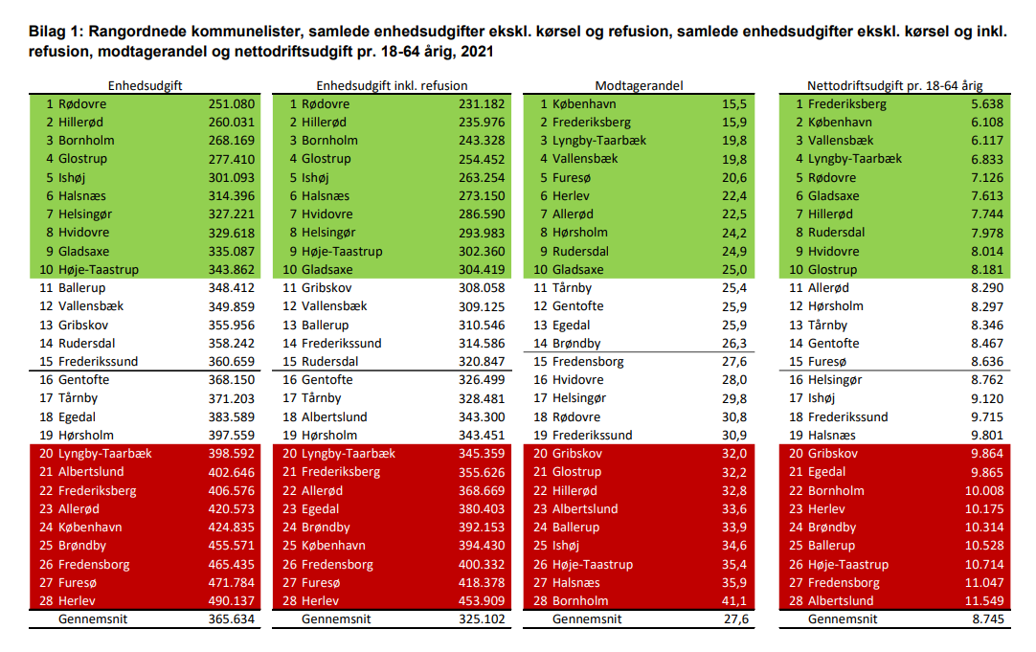
Fælleskommunale
datastandarder
”Vi gør mere af det der virker og mindre af det der ikke virker.”
Kvalitet og effekt
Patient- og retssikkerhed
Sammenhæng for borgerne
Mere effektiv drift
Bedre kvalitet for borgerne
Koordinering og samarbejde
…lokalt og på tværs af kommuner
Fællessprog
Genbruge/
Genfinde data
Udvikling og læring
Klassificerede, faglige og strukturerede kvalitetsdata
Benchmarking
Ledelses-information
Systematisk viden
Kvalitetssikring og -udvikling
Fælleskommunale datastandarder
Fælleskommunale begrebs-klassifikationer
Fælleskommunale tilstande og indsatser
V
Økonomiaftaler
Bekendtgørelser
§ Sundhedsloven og § Serviceloven
Version 1.1
Notes:
Mange kommuner benytter benchmarking som en del af deres værktøjskasse. Kommunerne i hovedstadsregionen har bl.a. mulighed for at deltage i en benchmark-undersøgelse på psykiatri- og voksenhandikapområdet. I undersøgelsen sammenligner man bl.a. udgifter og antal modtagere på en række områder på tværs af kommunerne. Indsamlingen gennemføres ved hjælp af et webbaseret spørgeskema. Altså manuel indtastning.
Dette kan ofte ikke stå alene. Derfor har mange kommuner også store disponeringsark til yderligere ledelsesinformation. Også ved hjælp af manuelle arbejdsgange.
Sundhed- og omsorgsområdet:
Det har været svært at sammenligne data, da hver kommune havde sit sprog på ydelser/indsatser. På ældre- og sundhed området har man tilkøbt supplerende systemer til at vise data, eller trukket den data ud man kunne på baggrund af det omsorgsjournalen kunne vise, men man skulle være helt skarp på at lave de rette søgninger, da systemerne ikke var bygget til at vise data, også her blev data lagt ind i et Excel ark.
Ved at have fælleskommunale begrebsstandarder, har man skabt forudsætningen for ensartede kvalitetsdata, som kan bruges til kvalitetssikring- og udvikling. Dels ved at kigge på egen data, men også ved at sammenligne sig med andre kommuner, eller ved at lade sig inspirere af dem.
Man kan automatisere de nuværende løsninger vedr. benchmarking, ligesom at man kan trække data ud til ledelsesinformation.
Man kan bl.a. sammenligne data fra egen kommune med andre kommuner for at undersøge effekten af en særlig indsats.
Et eksempel på dette kunne være at man i en kommune har arbejdet på minimere antallet af tryksår hos borgerne. Dette gennem kompetenceudvikling og ændrede arbejdsgange. Når man sammenligner med egne tal fra tidligere perioder, kan man godt se en forbedring, men man kan ikke nødvendigvis sandsynliggøre en sammenhæng til den særlige indsats. Det kan jo også skyldes andre faktorer som f.eks. at der er kommet nye specialmadrasser på markedet.
Her kan man sammenligne egne data med data fra andre kommuner. Hvordan har udviklingen været hos dem? Har de oplevet et tilsvarende fald i antallet af tryksår med samme nye madrasser, eller er det sandsynligt at indsatsen har haft en positiv effekt. Det kan så føre til at andre kommuner kan lade sig inspirere af dette og på den måde bliver viden delt på tværs af kommunerne.
Mulighederne er mange og pointen er egentlig blot, at ved at kommunerne benytter samme begreber som alle er kodet ens, så skaber det mulighed for at sammenligne data på tværs og på den måde skabe et fundament for at skabe systematisk viden kvalitetsudvikling.

Slide 55
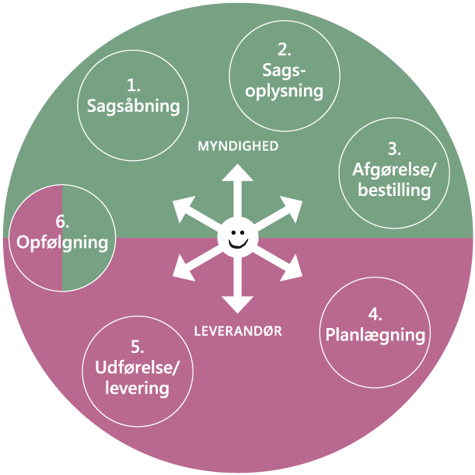
Datastandard:
Myndigheds opfølgning -
Struktureret opfølgning
Datastandard:
Tilstande
§§ 83, 83a, 84, 86 og §138
Fælleskommunale
datastandarder
”Vi gør mere af det der virker og mindre af det der ikke virker.”
Datastandard:
Fælleskommunalt indsatskatalog
§§ 83, 83a, 84, 86 og §138
Kvalitet og effekt
Patient- og retssikkerhed
Sammenhæng for borgerne
Mere effektiv drift
Bedre kvalitet for borgerne
Koordinering og samarbejde
…lokalt og på tværs af kommuner
Fællessprog
Genbruge/
Genfinde data
Udvikling og læring
Klassificerede, faglige og strukturerede kvalitetsdata
Benchmarking
Ledelses-information
Systematisk viden
Kvalitetssikring og -udvikling
Fælleskommunale datastandarder
Fælleskommunale begrebs-klassifikationer
Fælleskommunale tilstande og indsatser
V
Økonomiaftaler
Bekendtgørelser
§ Sundhedsloven og § Serviceloven
Version 1.1
Notes:
Sara
Sundhed og omsorg - FSIII metoden.
Ensartet sprog på tværs af kommuner og på tværs af udføre/myndighed. Det skaber bedre koordinering og samarbejde.
Den faglige dokumentation og registreringer bliver til datapunkter, med unikke UUID´er, som skaber muligheden for at genbruge og genfinde data. Dokumentationen skal være søgbar.
– Data fødes et sted og bruges flere steder – ved bestillinger.
Før – Kinabøger og kardex. Gode til overlevering, men fordi de typisk er kronologisk opbyggede, er de ikke gode når man skal genfinde oplysninger om specifikke områder.
Udvikling og læring. Hvad er det der gør at vi lykkes og hvad er årsagen når vi ikke lykkes?
Hvis man anskuer det forandringsteoretisk i evalueringen, så vil der være to scenarier når vi ikke lykkes: Enten har vi en Teorifejl eller også har vi en leveringsfejl. Det kræver dokumentationsdata for at kunne skelne.
Omvendt når vi lykkes, vil vi gerne vide hvad der var årsagen. Altså en form for Evidensbaseret praksis. Her er data også afgørende i evalueringen, hvis vi skal kunne sandsynliggøre en sammenhæng mellem input og output. Det er med til at skabe læring. Både på individ niveau, men også organisatorisk.

Slide 56
Fælleskommunale
datastandarder
”Vi gør mere af det der virker og mindre af det der ikke virker.”
Kvalitet og effekt
Patient- og retssikkerhed
Sammenhæng for borgerne
Mere effektiv drift
Bedre kvalitet for borgerne
Koordinering og samarbejde
…lokalt og på tværs af kommuner
Fællessprog
Genbruge/
Genfinde data
Udvikling og læring
Klassificerede, faglige og strukturerede kvalitetsdata
Benchmarking
Ledelses-information
Systematisk viden
Kvalitetssikring og -udvikling
Fælles-kommunale datastandarder
Fælles-kommunale begrebs-klassifikationer
Fælleskommunale tilstande og indsatser
V
Økonomiaftaler
Bekendtgørelser
§ Sundhedsloven og § Serviceloven
Version 1.1
Notes:
Sara
FSIII understøtter gældende lovgivning og på den måde sikringen af borgerens retssikkerhed. Læringsperspektiver i opfølgningen gennem data og også med til at sikre borgerens patientsikkerhed. Igen… Virker sårbehandlingen eksempelvis?
Den tydelige systematiske dokumentation af metode, som også benyttes til at vurdere kausalitet sikrer også en større sammenhæng for borgerne. Medarbejderne bliver klædt på ift. at støtte den enkelte borger, så det ikke er borgeren som skal være tovholder på forløbet. Det er noget som frustrerer mange borgere.
Fx: Ved at benytte et fælles sprog og standardisering ved sygeplejersken hvad hun skal og hvilken plan der er lagt omkring sårpleje. Det sikrer kontinuitet, høj faglighed og dermed bedre kvalitet, lovmedholdelighed og patientsikkerhed. (eksempel fra sundhedsområdet – det samme gør sig gældende på socialområdet).
Når vi hurtigere får viden om indsatsens effekt så sikres mere effektiv drift og bedre kvalitet for borgeren.

Slide 57


Anvendelse af FSIII-gateway data

Slide 58

Fælleskommunale FSIII data – hvad kan vi bruge dem til?
Afhænger af hvem man er og hvilken opgave man har…
    Den enkelte kommune kan anvende dem til at sammenligne sig med lignende kommuner, måle en udvikling i egen kommune op imod andre kommuner m.m.
    Kommunerne kan i relevante samarbejdsrelationer bruge dem i fællesskab til at skabe overblik, fremhæve opmærksomhedspunkter m.m.
    Kommunerne kan samlet anvende data til at varetage interesser i forhandlinger med staten, dokumentere konkrete udviklinger på sundheds- og ældreområdet i kommunerne m.m.

Slide 59
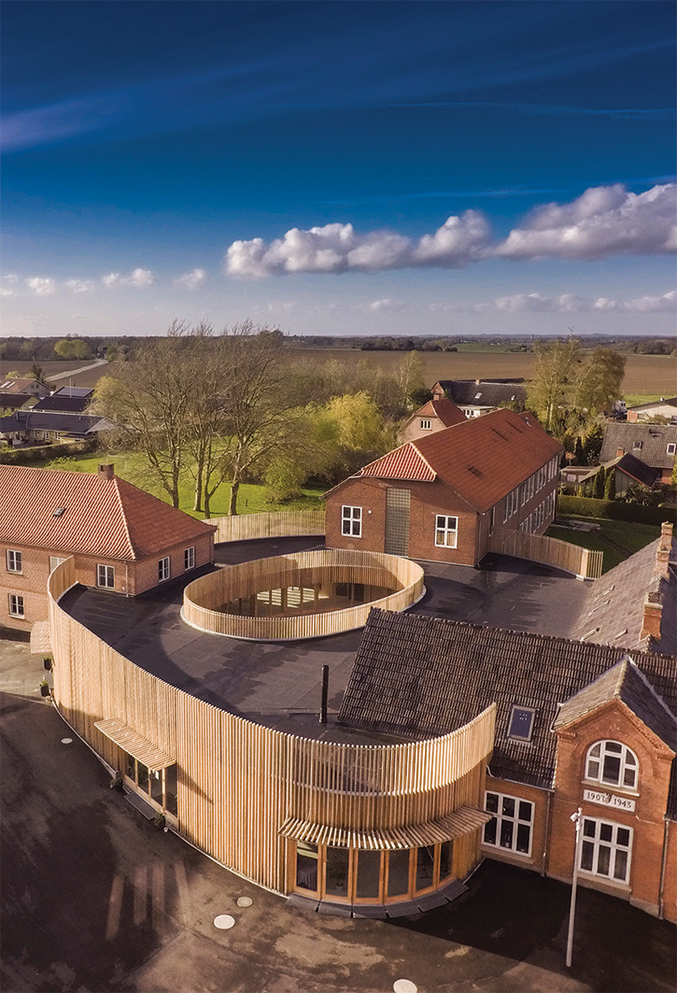
DISCLAIMER VEDR. DE NÆSTE PAR SLIDES
Alle eksempler er konstrueret på baggrund af fiktive data
Eventuelle placeringer af ”rigtige” kommuner er 100% tilfældig og har ingen sammenhæng med de pågældende kommuners reelle placering
Den faglige og styringsmæssige relevans af de præsenterede eksempler er ikke valideret med relevante parter, men udtryk for tænkte eksempler på hvordan tvær- og fælleskommunale data ville kunne anvendes til styring, kvalitetsudvikling, effektvurdering m.m.

Slide 60
KVALITETSUDVIKLING
Chefen for sygeplejen i Å-rup kommune har i 2021 igangsat et særligt fokus på at nedbringe antallet af tryksår i kommunen. For at kunne dokumentere om indsatsen virker, ønsker sygeplejechefen at sammenligne sig med udviklingen over tid i sammenlignelige kommuner.
EKSEMPEL
Antal borgere med tilstanden ”problemer med tryksår” pr. 1000 borgere over 80 år i kommunen
Datakilde | Beskrivelse af anvendelse af datakilde
FSIII-data | Antallet af borgere med helbredstilstanden "Problemer med tryksår" i aldersgruppen 80 år og ældre i januar-marts i 2020, 2021 og 2022 for såvel Å-rup kommune og i sammenlignelige kommuner.
Øvrige data | Tal for befolkningen fra Danmarks Statistik fordelt på bopælskommuner, alder og tid.

Slide 61
KVALITETSUDVIKLING
I sygehusklynge Sydvestjylland er kommunerne Billund, Varde, Vejen, Esbjerg og Fanø blevet enige om, at de har behov for at få et bedre overblik over deres samlede population af ældre borgere på 80 år og ældre, herunder især antal funktionsevne- og helbredstilstande gruppen er kendt med og hvor mange indsatser efter sundhedslovens §138 gruppen modtager som konsekvens heraf.
EKSEMPEL
Overblik over antal indsatser for to grupper af borgere
Datakilde | Beskrivelse af anvendelse af datakilde
FSIII-data | Antal aktive helbreds- og funktionsevnetilstande hos borgere på 80+ år primo 1., 2., 3. og 4. kvartal 2021 opdelt i intervaller. For hvert interval opgøres det gennemsnitlige antal indsatser efter sundhedslovens §138 som borgerne i intervallet modtager.
Øvrige data

Slide 62
MONITORERING AF INDSATSER
I forbindelse med en opfølgning på et ældrepolitisk udspil vil KL i samarbejde med Social- og Ældreministeriet gerne afdække kommunernes anvendelse af hverdags-rehabilitering som værktøj i ældreplejen. For hver kommune skal derfor opgøres hvor stor en andel af de ældre borgere mellem 65-79 år, som modtager praktisk hjælp og personlige pleje i hjemmet, der modtager indsatser efter §83a i serviceloven fordelt på FSIII-indsatserne på niveau 2.
EKSEMPEL
Andel borgere som modtagere indsatser efter §83a
Datakilde | Beskrivelse af anvendelse af datakilde
FSIII-data | Antal borgere som modtagere indsatser under §83a fordelt på alle indsatser på niveau i FSIII-standarden under §83 og §83a.
Øvrige data | Tal for befolkningen fordelt på bopælskommuner, alder og tid

Slide 63
Fællessprog III & gateway
- Sundhedsdata på vej ind i FLIS

Slide 64
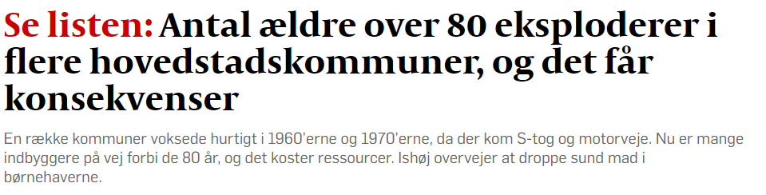
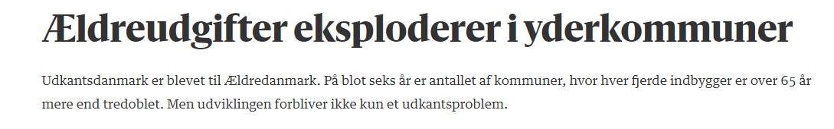
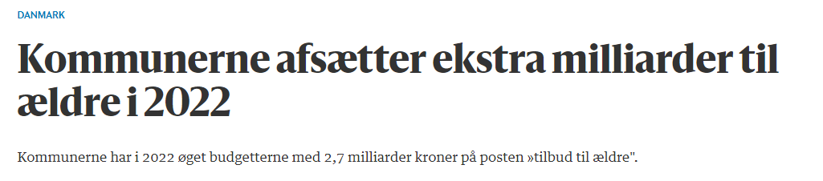
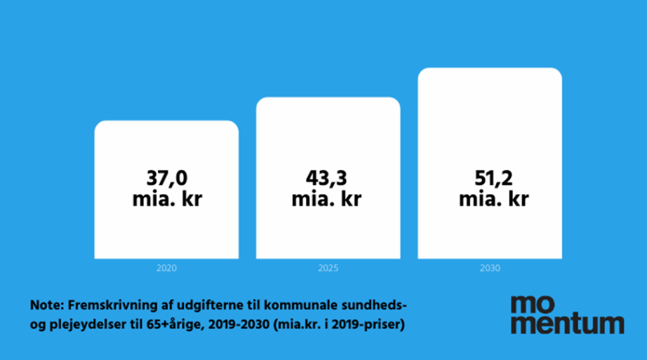
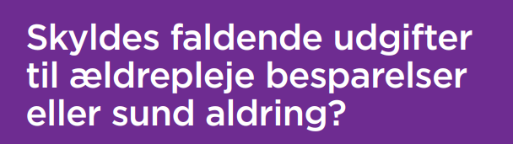
Data om FSIII i FLIS hvad kan du bruges til?
Indblik i hvilke indsatser der gives til ældre i kommunen
Indsigt om planlagte indsatser adskiller sig fra andre kommuner
Indsigt i hvor længe indsatserne forløber
Notes:
Det er alment kendt og debatteret, at kommunerne de kommende år vil være presset økonomisk af det stigende antal ældre. Der vil derfor komme et stigende behov for at kunne måle effekten af den pleje og omsorg der gives til de ældre, hvad gør vi og gør vi det rigtige? FSIII bygger på en fælles standard til indberetning af borgers tilstande og de indsatser der gives, der kan anvendes til at kvalificere dialogen.
I dag vil vi gerne give jer et indblik i metoden. I vil også få et indblik i hvilke FSIII data der vil være tilgængelige i FLIS samt inspiration til hvad data kan anvendes til.

Slide 65
‘Pioner’ data
Første gang data for FSIII udstilles
Anvendes metoden korrekt ude i kommunerne?
Indsendes der de korrekte data?
Både forståelse og brug af data skal modnes
Indretning af kommunens systemer
Kommunens registrerings-praksis
Snitflade fra kommunens system-leverandør
FLIS behandling af data
BI-systemets behandling af data
Understøtter EOJ systemerne modellen
Anvendes FSIII metoden korrekt og ensartet i kommunerne
Fejl i snitfladen fra kildesystem til FLIS
Manglende indberetning til FLIS ved kommuners skift af leverandør
Fejl i FLIS indlæsning og behandling af data fra kildesystemer
Fejl i BI-systemets indlæsning og behandling af FLIS data.
Fejl i kommunernes rapporter på FLIS data.
Notes:
Tak for jeres svar, det betrygger mig i, at vi at der nok er behov for at rammesætte de nye data fra FSIII og det er ikke ud fra et ønske om at tale data ned, men I skal huske på at det er ‘pioner’ data der ikke før er blevet udstillet til kommunerne. Data skal derfor modnes både forståelsesmæssigt og indholdsmæssigt i forhold til kvaliteten.
Når vi starter med at udstille data vil vi få et indblik i om kommunernes EOJ systemer er indrettet så det understøtter modellen, anvendes metoden korrekt og registreres der korrekt. Er de data der sendes fra EOJ systemerne komplette og korrekte og til sidst bliver data behandlet korrekt i FLIS og i Ledelsesinformationssystemerne
Med disse ord vil jeg overlade ordet til Sara, der vil give en introduktion til FSIII metoden og standarden.

Slide 66
Adgang til data
FSIII data er fra Release 7.0 en del af FLIS datapakkerne til kommunerne
I løbet af de næste måneder vil det også være muligt at tilgå data via FLIS DAP, da FSII indeholder oplysninger om sundhedsforhold skal det juridisk afklares hvad det ville være muligt at benchmarke sig på
Pt er der udelukkende data fra KMD Nexus, CURA vil komme på snarest

Slide 67
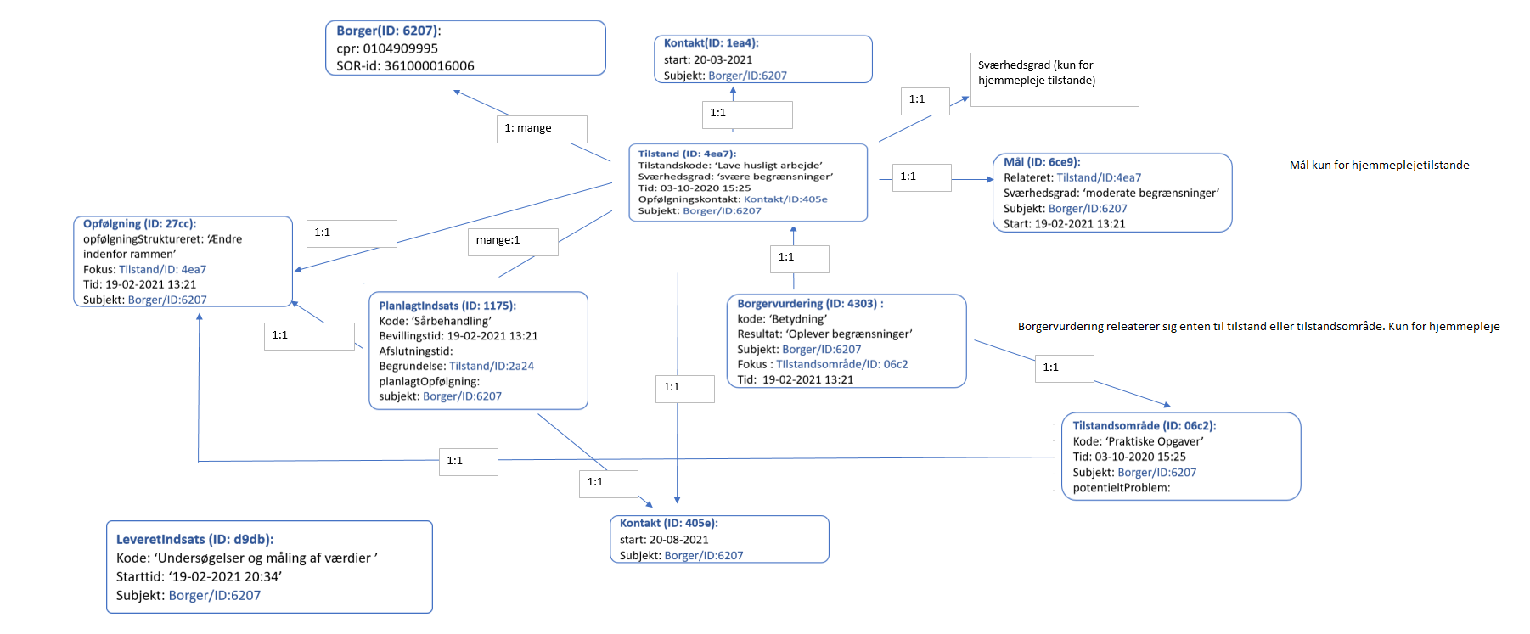
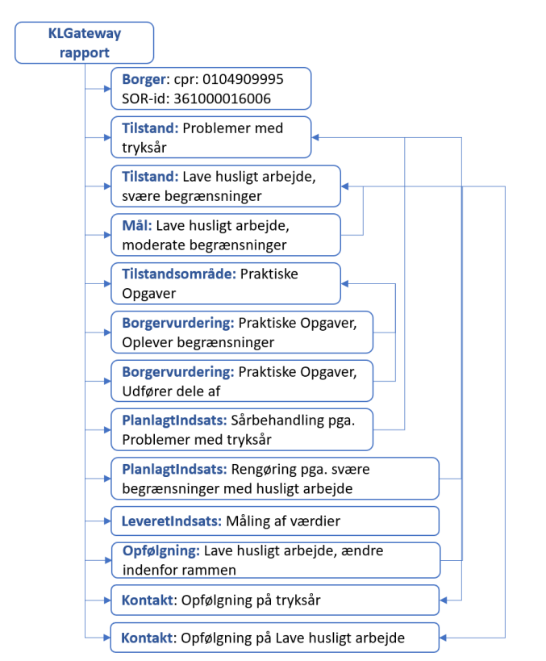
FSIII data i FLIS
Notes:
Data hentes fra KL gateway og er opdelt i tabeller indeholdende indbyrdes relateret information.
Det er oplysninger om borgeren og borgerens tilstande og sværhedsgrad og borgerens vurdering af tilstanden. Til tilstandene er der givet indsatser og der forventes et mål med tilstanden.
Løbende foretages der opfølgning på borgerens tilstand.

Slide 68
FSIII data i FLIS
 | Antal Borgere Tilstand |  | Antal Borgere Planlagt indsats | Antal Borgere Leveret indsats
Tilstand |  | X | X | X
Borger |  | X | X | X
Alder |  | X | X | X
Kommune |  | X | X | X
Leveret indsats |  |  |  | X
Leveret indsats tid |  |  |  | X
Opfølgning |  | X | X
Opfølgning tid |  | X | X
Opfølgnings kontakt tid |  | X | X
Planlagt indsats |  |  | X
Planlagt indsats tid |  |  | X
Planlagt indsats start |  |  | X
Planlagt indsats slut |  |  | X
Tilstand tid |  | X
Borgervurdering tid |  | X
Kommunespecifik data med borgeroplysninger
Følge op på tilstande og indsatser
Notes:
De data der stilles til rådighed til FLIS til rapportering er illustreret i følgende tabel.
I de kommunespecifikke data der udstilles på FLIS SFTP serveren vil det være muligt at se data om den enkelte borger.

Slide 69
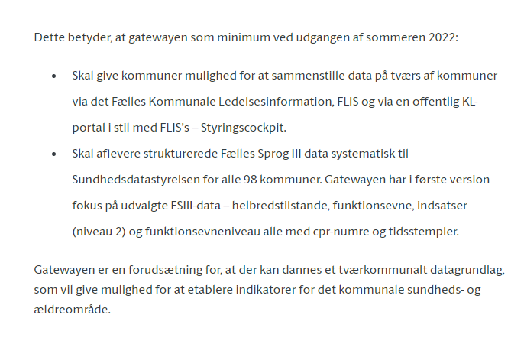
FSIII hvad nu?
Husk det er ‘Pionerdata’
Validering af data ude i kommunen
Ingen andre centrale kilder pt
Sundhedsdatastyrelsen vil senere modtage data og vi vil i fællesskab forsøge at harmonisere begreber mv.
Notes:
Husk igen at det er pioner data og forståelsen og brug af data skal modnes ude i ved jer i kommunerne.
Arbejdet med at validere data vil i højere grad foregå i kommunerne, da vi ikke har centrale data at validere op i mod, så vi har ikke mulighed for at validere om niveauet af tilstande samt indsatser er korrekt. FSII forvaltningen i Kombit vil kunne validere om metoden anvendes korrekt, men ikke om det er der er fejl i indberetningerne.

Slide 70
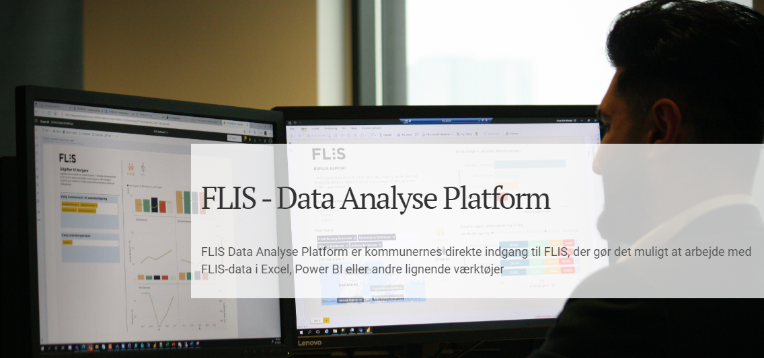
Datoer og aktiviteter
Release 7.0 primo november
- Indeholder FSIII data
FLIS Webinar om FSIII data
senere på året
FSIII data til benchmark i FLIS DAP

Slide 71
6. Sparring og vidensdeling – grupper
Hvordan re-booster vi FSIII i vores kommune?
Metode/Data-standard vs. Brugergrænse-fladeflade
Hvordan kan vi arbejde med data i vores kommune?
Fordeling i lokalerne
1: CURA kommuner - Lok. 19
2: CURA kommuner - Lok. 15
3: NEXUS kommuner - Lok. 18
4: NEXUS kommuner - Plenum
Notes:
Sus
Pause kl. 14.00
Introduktion til de 3 emner
Eksempler:
1: En måde at genopfriske FSIII i jeres kommune fx nye undervisningsforløb, cases…
2: få talt igennem hvad der reelt er datastandard og metode i jeres brugergrænseflade
3: Hvad kan vi bruge data til, hvad vil vi gerne bruge det til, hvordan vil vi bruge data i henhold til LIS og kvalitetsudvikling

Slide 72

Pause

Slide 74
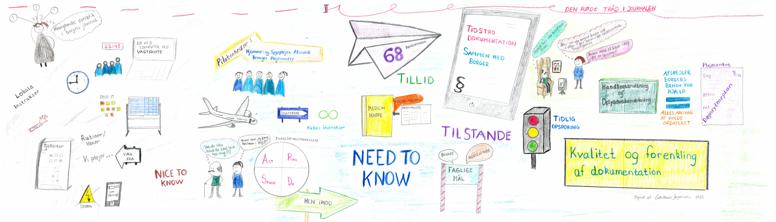
Kvalitet og forenkling af dokumentation

Slide 75
Baggrund
Kvalitet og forenkling af dokumentation
Puljemidler fra social og ældreministeriet
Projekt december 2020 – Oktober 2022
Ny dokumentationsmetode i 2018 og gentagne tilsyn betyder at vi lægger ekstra dokumentation på for at sikre at leve op til kravene
Når ting ikke bliver udført har der været en kultur for at man opretter et skema, hvor medarbejderne skal kvittere for at de har udført opgaven
Der er opstået en kultur af kontrol i stedet for tillid – skabt af medarbejderne selv
Den røde tråd i dokumentationen manglede

Slide 76
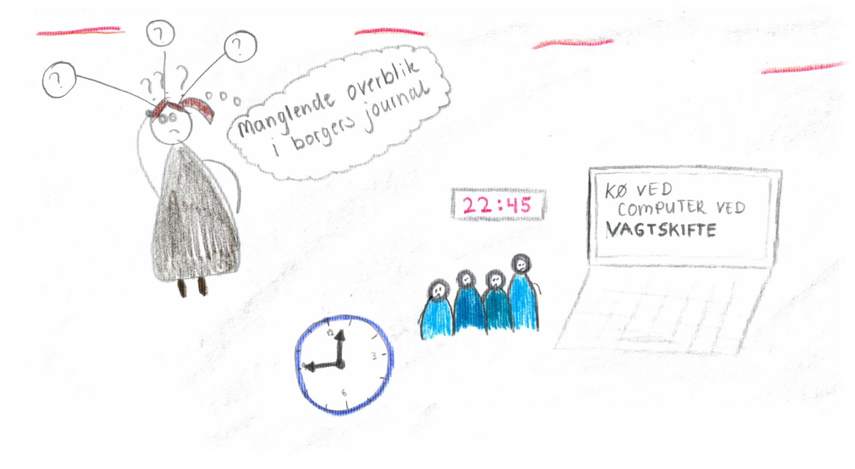
Observation – før-måling
Kvalitet og forenkling af dokumentation
Manglende overblik over borgerne
Medarbejderne ved ikke, hvor de skal skrive
Skriver flere steder for at sikre at kollegaerne ser det
Venter med dokumentationen til vagten er slut
Mange små lapper for at huske værdier osv.
Dobbeltdokumentation
Mange tjeklister på papir, som bliver makuleret
Lokale instrukser for hvor og hvad der skal dokumenteres
Opfinder egne regler for dokumentation

Slide 77
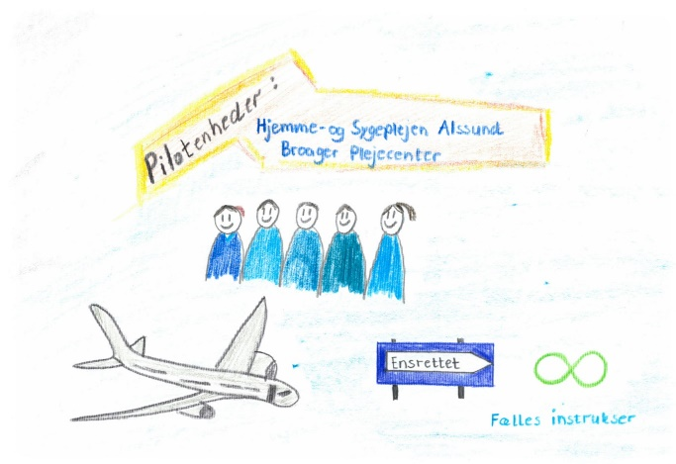
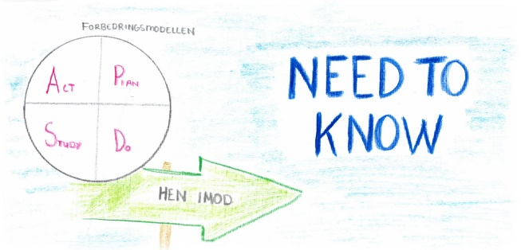
Kvalitet og forenkling
Kvalitet og forenkling af dokumentation
Time out
Hvad er nødvendigt?
Hvor lidt kan vi nøjes med?
Fælles retningslinjer for dokumentation
Forbedringsarbejde
Før målinger
PDSA - Tendens til at teste ved skrivebordet, men vi var ude
i den virkelige verden for at opnå resultater

Slide 78
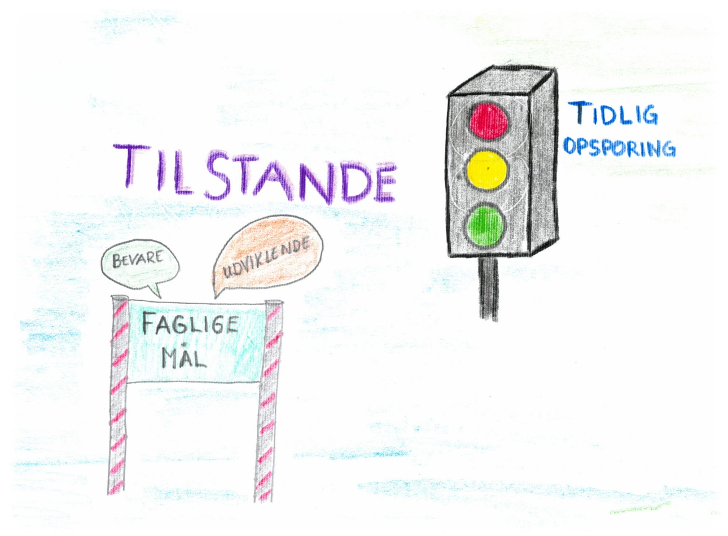
Selve dokumentationen efter FSIII
Kvalitet og forenkling af dokumentation
Tilstande bliver omdrejningspunktet i beskrivelsen af borgeren
Fokus på at dokumentere i tilstande – tidligere var fokus på fagligt mål/indsats mål
Oprette et fagligt mål – ved ændringer og afprøvninger, tidligere en samling i emner
Tidlig opsporing omdrejningspunkt for hvilke borgere der skal være fokus på.
Chefbeslutning om hvor ofte den forventede tilstand skal opdateres – tidligere hver 3. måned nu hvert 2. år

Slide 79
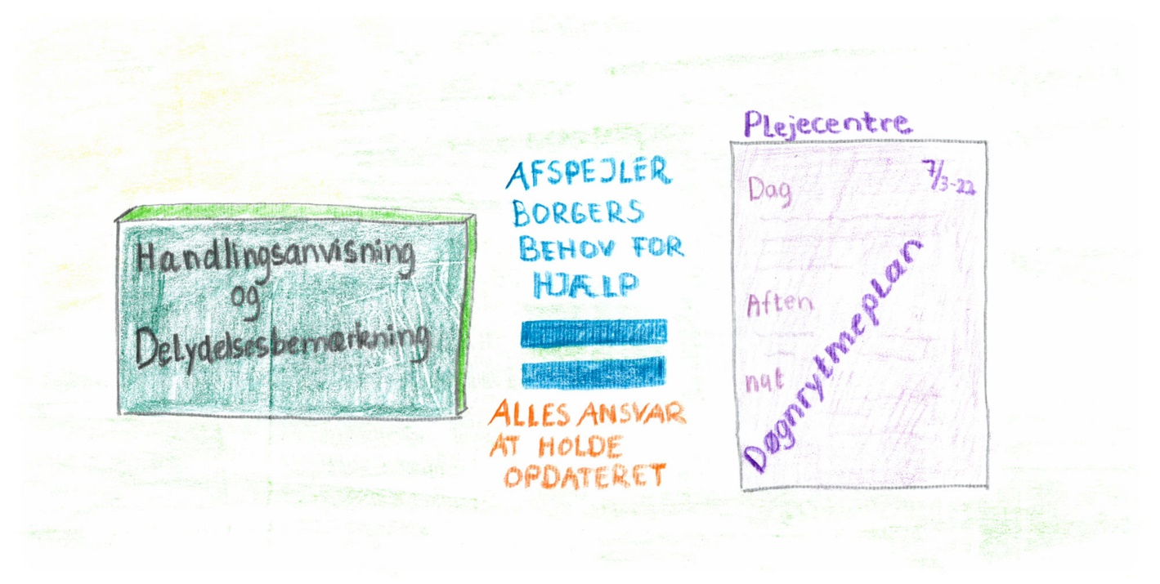
Hvor lidt kan vi nøjes med at dokumentere?
Kvalitet og forenkling af dokumentation
Tendens til at vi dokumenterer, selvom der ikke er afvigelser
Når handlingerne er opdaterede skal man kun skrive ved afvigelser

Slide 80
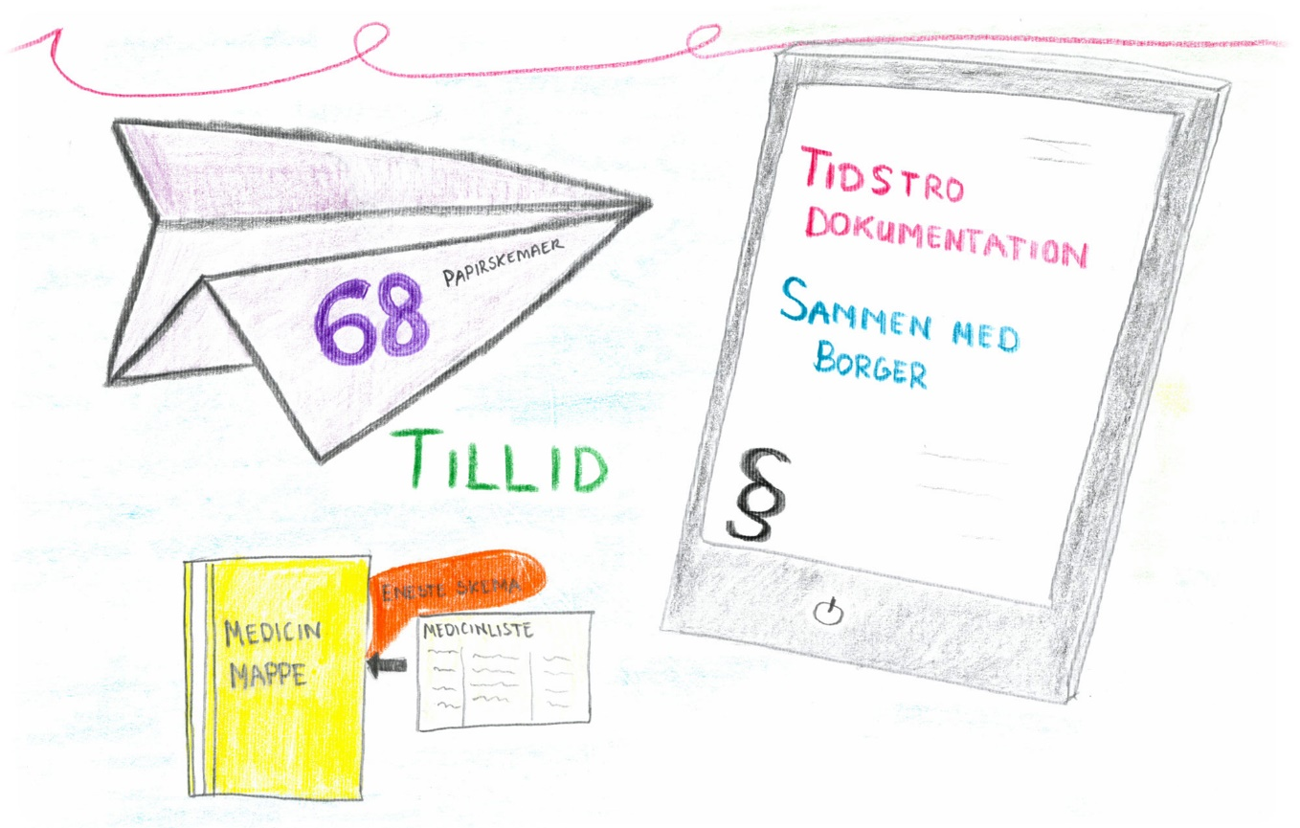
Hvad har vi forbedret?
Kvalitet og forenkling af dokumentation
Kontrol erstattet af tillid
Bedre beskrivelse af borgerens problem
Fokus på oplæring af medarbejderne
Antal behandlingsskemaer
Dokumentation sammen med borgeren
Kræver flere devices på plejecentre og fokus på netværk i hjemmeplejen
Tidstro dokumentation
Hvad siger borgerne til det?
Hvad medarbejderne til det?

Slide 81
Videre plan
Vi spreder til Handicap og psykiatriområdet
Organisation, så vi holder fast

Slide 82
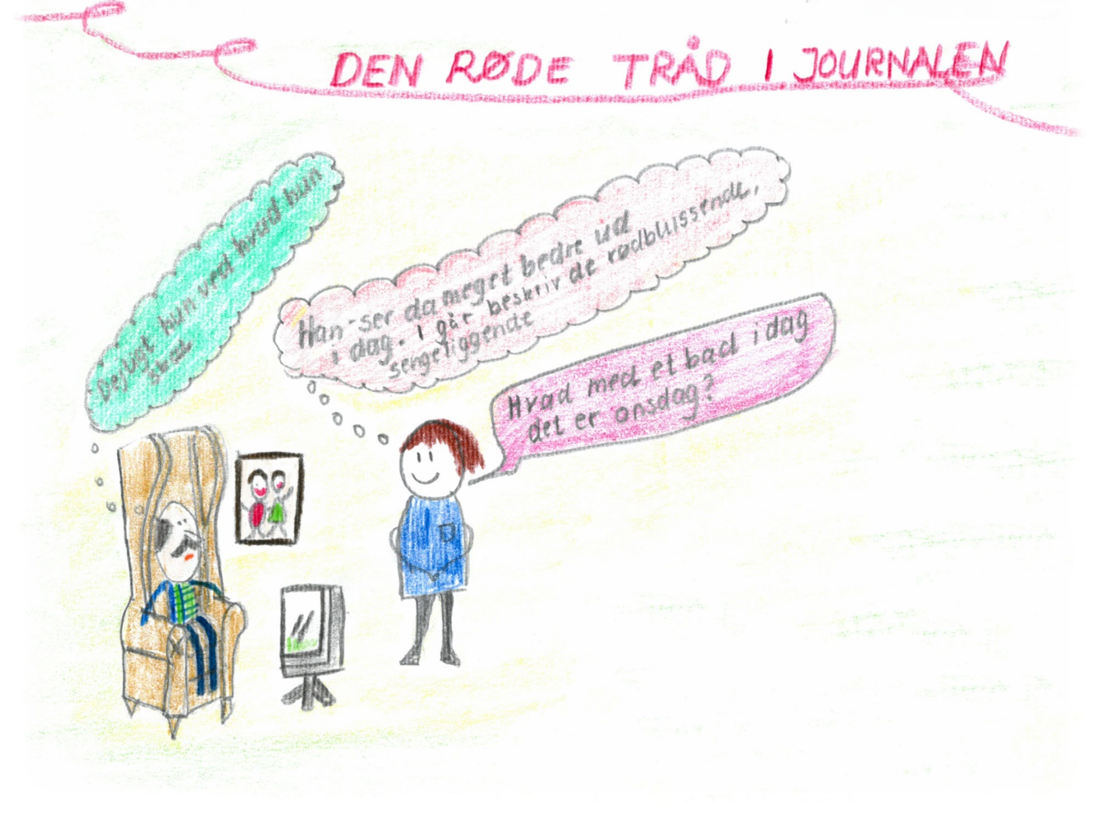
Kvalitet og forenkling af dokumentation

Slide 83
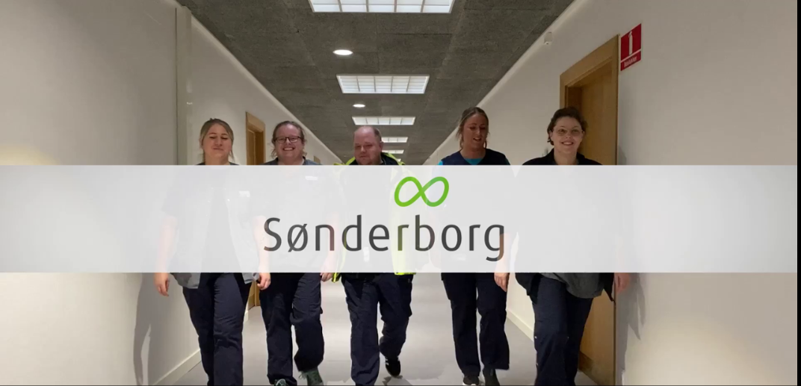
https://www.dreambroker.com/channel/t6rv54h2/s3qvvxyj
Projektleder Tove Salting tosa@sonderborg.dk
Vil du læse om projektet

Slide 84
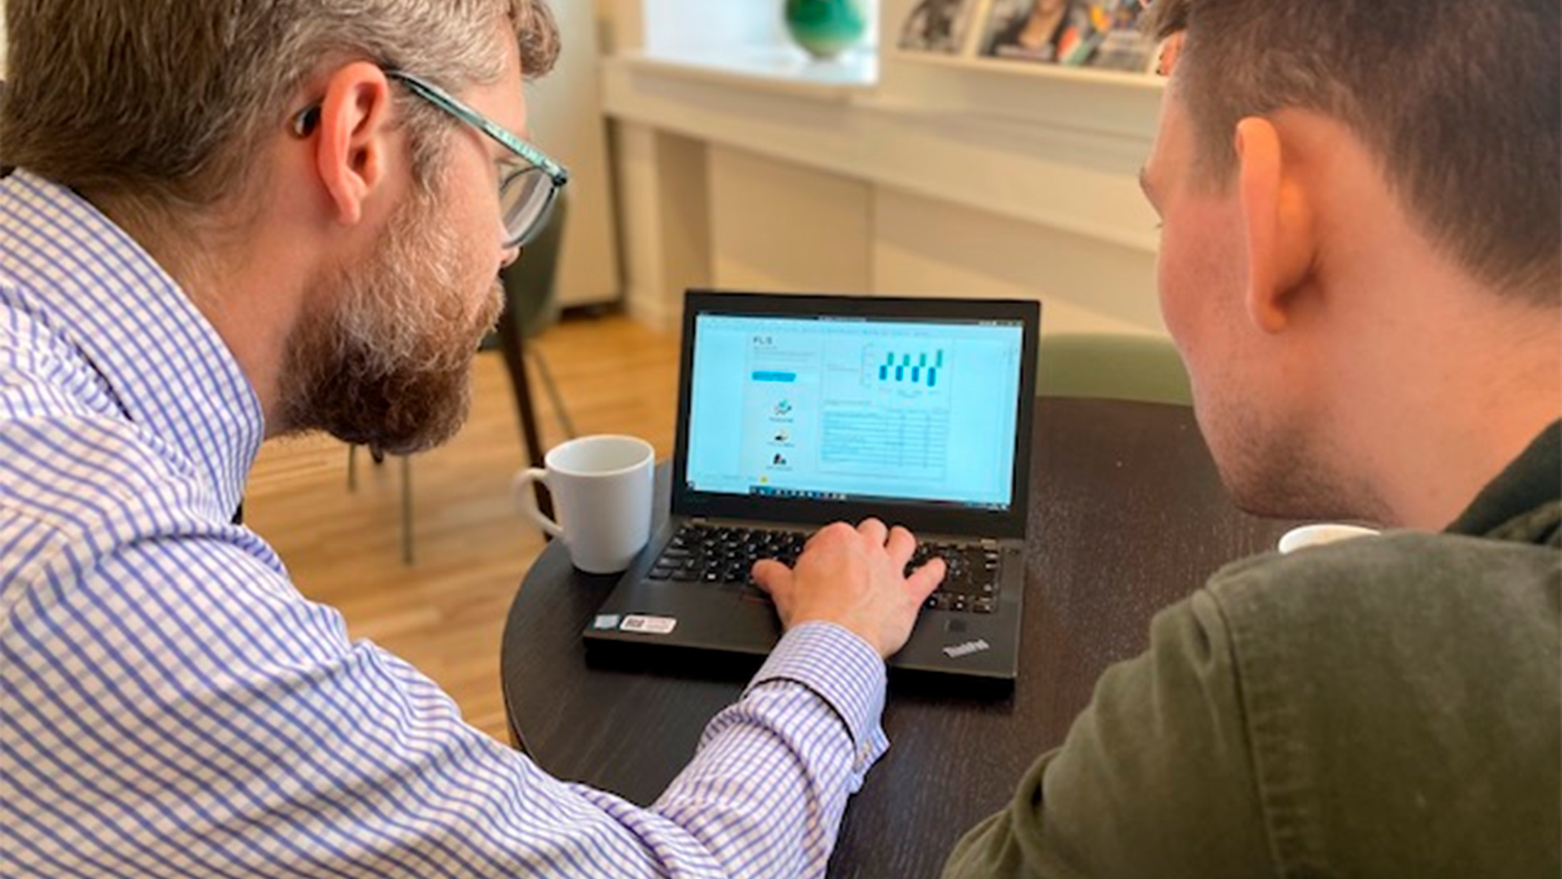
videndeling
Tilmelding til nyhedsbrev https://kombit.dk/nyhedsbreve
Er du med i Yammerforum?
Skriv til os på FSIII@KOMBIT.dk
Hold dig opdateret på https://share-komm.kombit.dk/P0162/SitePages/Startside.aspx
Notes:
Sus

Slide 85
Tak for i dag ☺
Notes:
Sus

